Slide 1
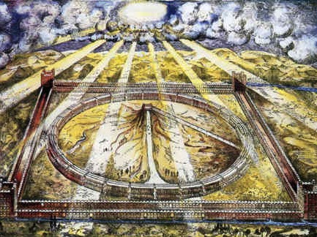
٤٠-٤٣ حزقيال
توقّع
المجد
في نظام جديد
د. ريك جريفيث• مؤسسة الدراسات اللاهوتية الأردنية• BibleStudyDownloads.org

Slide 2
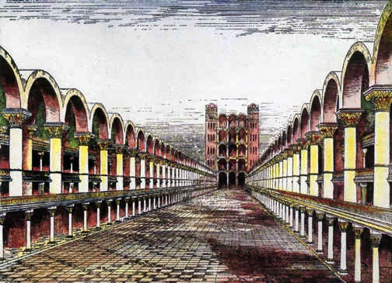
الملكوت والألفية
علم الأخرويات

Slide 3
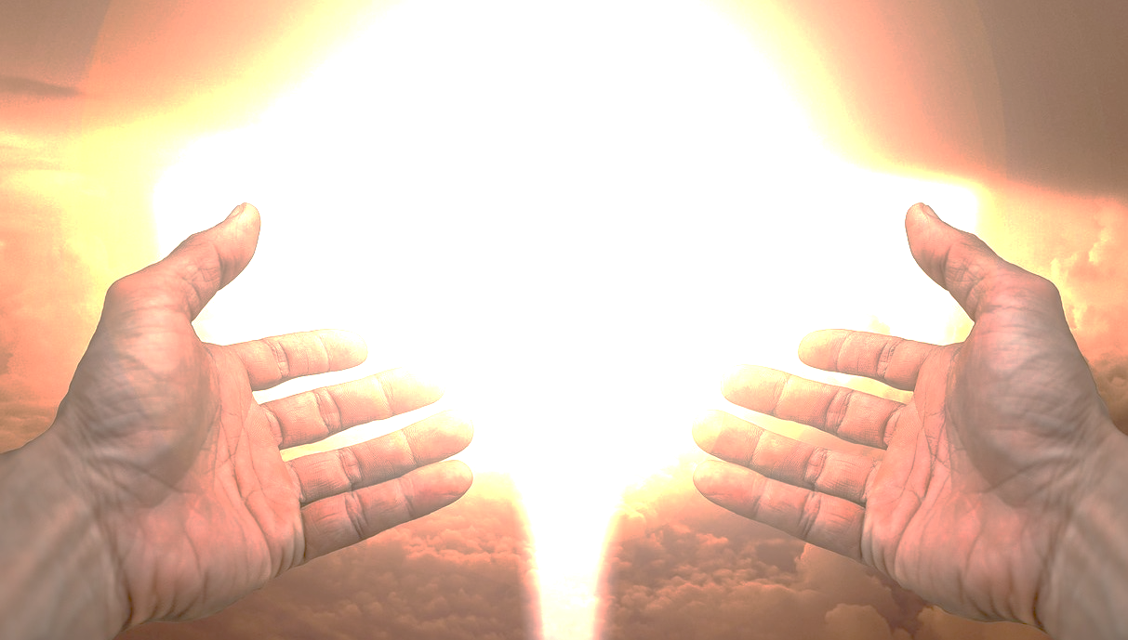
الله دائماً قريب على قدر ما نريده أن يكون
هل توافق أم لا؟
Notes:
God has always been as close as we have wanted. Do you agree or disagree? Tell the person next to you for 30 seconds.

Slide 4
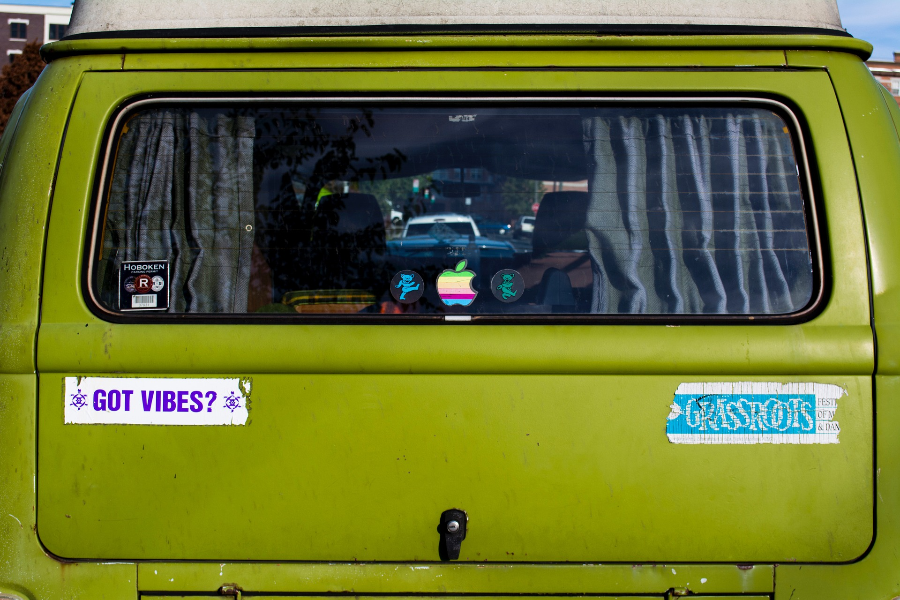
بعيد عن الله؟
من الذي تحرك؟
Notes:
As a new Christian, I used to see the bumper sticker that read “Far from God? Who moved?”

Slide 5
وكانت الأرض خربة وخالية وعلى وجه الغمر ظلمة
وروح الله يرف على وجه المياه
تكوين 1: 2
Notes:
But what is God’s glory? The idea is one of God’s weight or God’s presence. Remember where his presence is first mentioned in the second verse of the Bible?

Slide 6
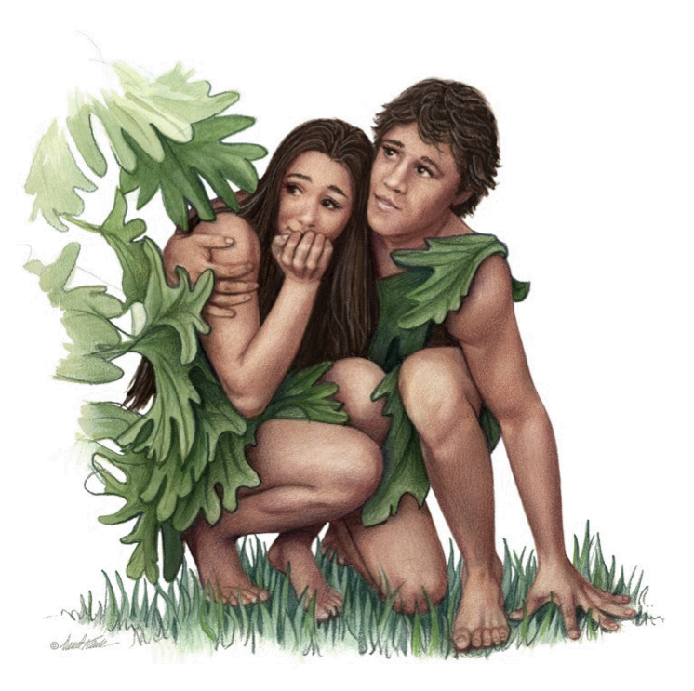
وسمعا صوت الرب الإله ماشياً في الجنة عند هبوب ريح النهار فاختبأ آدم وامرأته من وجه الرب الإله في وسط شجر الجنة فنادى الرب الإله آدم وقال له أين أنت
(تك 3 : 8 – 9)
Notes:
God went looking for Adam—not Adam looking for God (3:8-11).

Slide 7
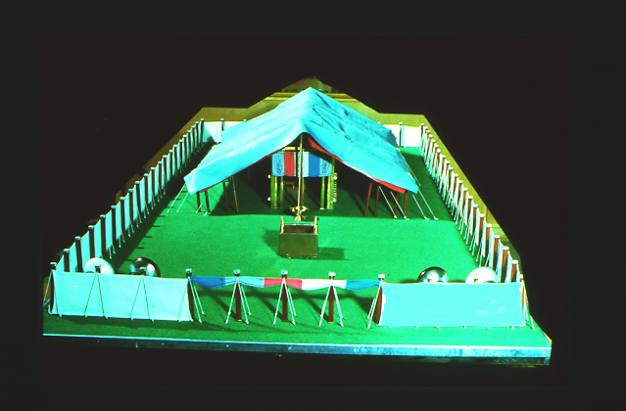
خيمة الإجتماع
7
أسس الله مكاناً له ليسكن فيه كملك
موسى
خروج
سيناء
M - C - C
قادش برنيع
40
خيمة الإجتماع في البرية
Handbook pg. 26-29
2
16
Notes:
God’s glory or presence then appeared at the tabernacle made for him to dwell as king.

Slide 8
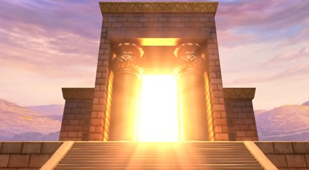
المجد في هيكل سليمان
Notes:
God then set up a home in the temple to be with his people.

Slide 9
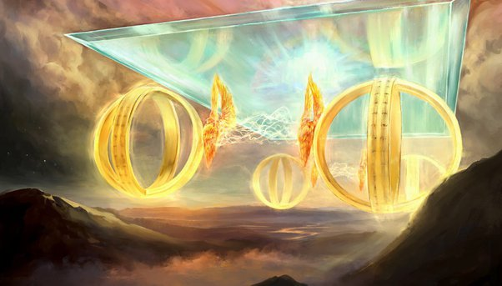
حزقيال ١ : ٢٨
هَكَذَا مَنْظَرُ اللَّمَعَانِ مِنْ حَوْلِهِ. هَذَا مَنْظَرُ شِبْهِ مَجْدِ الرَّبِّ. وَلَمَّا رَأَيْتُهُ خَرَرْتُ عَلَى وَجْهِي. وَسَمِعْتُ صَوْتَ مُتَكَلِّمٍ.

Slide 10
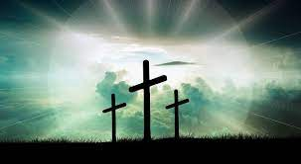
هل كان الله أميناً معك في الماضي؟ كيف؟
Notes:
God has been faithful to be close to us.
Has God been faithful to you in the past? How?
He provided forgiveness in Jesus.
He has met all my needs.
He gave my life purpose.

Slide 11
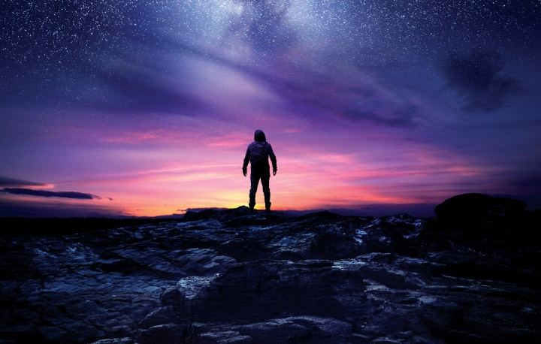
هل سيكون الله أميناً معك في المستقبل؟ كيف؟
Notes:
Will God be faithful to you in the future? How?
He will continue to give me eternal life.
He will give me a glorified body.

Slide 12
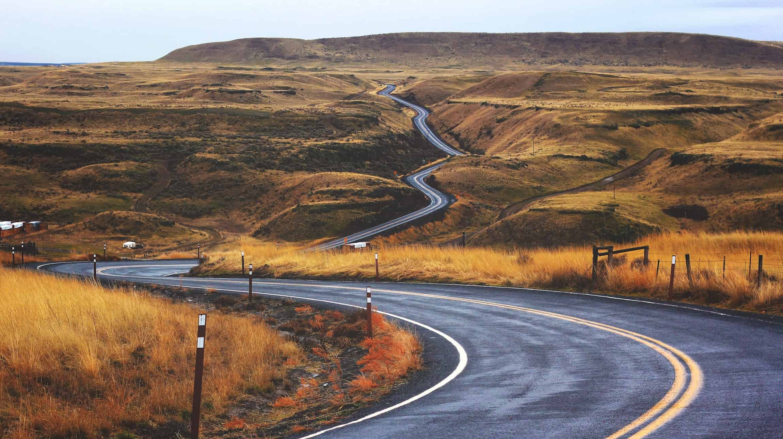
كيف سيظهر الله أمانته نحونا في المستقبل؟
Notes:
In what ways will we see the goodness of the LORD in the days ahead?

Slide 13
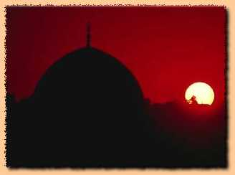
ما هو مستقبل القبة وجغرافيا العالم في الملكوت
بعد مجيء المسيح؟

Slide 14
الملوك الثاني 17: 6
تزيين
المرحلة
بحـ.متو
نين(أش)
حا
بحـ. جل
كنع
نهـ. فر
با
أورش
جب. نيب
ملكية
بحـ. ميـ
S - D - S
••• انقسام •••
E
الشمال الجنوب
المملكة الشمالية :
( 722 ق. م ) إسرائيل
الشتات اليهودي الكبير
إسرائيل
يهوذا
KB
U
10 2
الأنبياء
20-J 20-R
200
أشور
MS
PG
RS
Handbook pg. 32-37
48
1
Notes:
... اكتساح لأخذ المملكة الشمالية بعيدًا.فالناس مشتتون – وتم استيعابهم من قبل الأشوريين والثقافات الأخرى في ذلك اليوم. يُعرف هذا باسم الشتات العظيم ، أو تشتت اليهود.
//// السنة 722 ق. في جميع دراستنا ، هناك تاريخان محددان فقط من المفيد تذكرهما. الاستيلاء على المملكة الشمالية ، 722 قبل الميلاد ، هو واحد منهم. لا نسمع مرة أخرى عن المملكة الشمالية كشعب موحد. خلال القرون التالية تشتتوا تدريجياً في جميع أنحاء العالم.

Slide 15
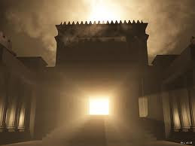
ترك مجد الله هيكل سليمان

Slide 16
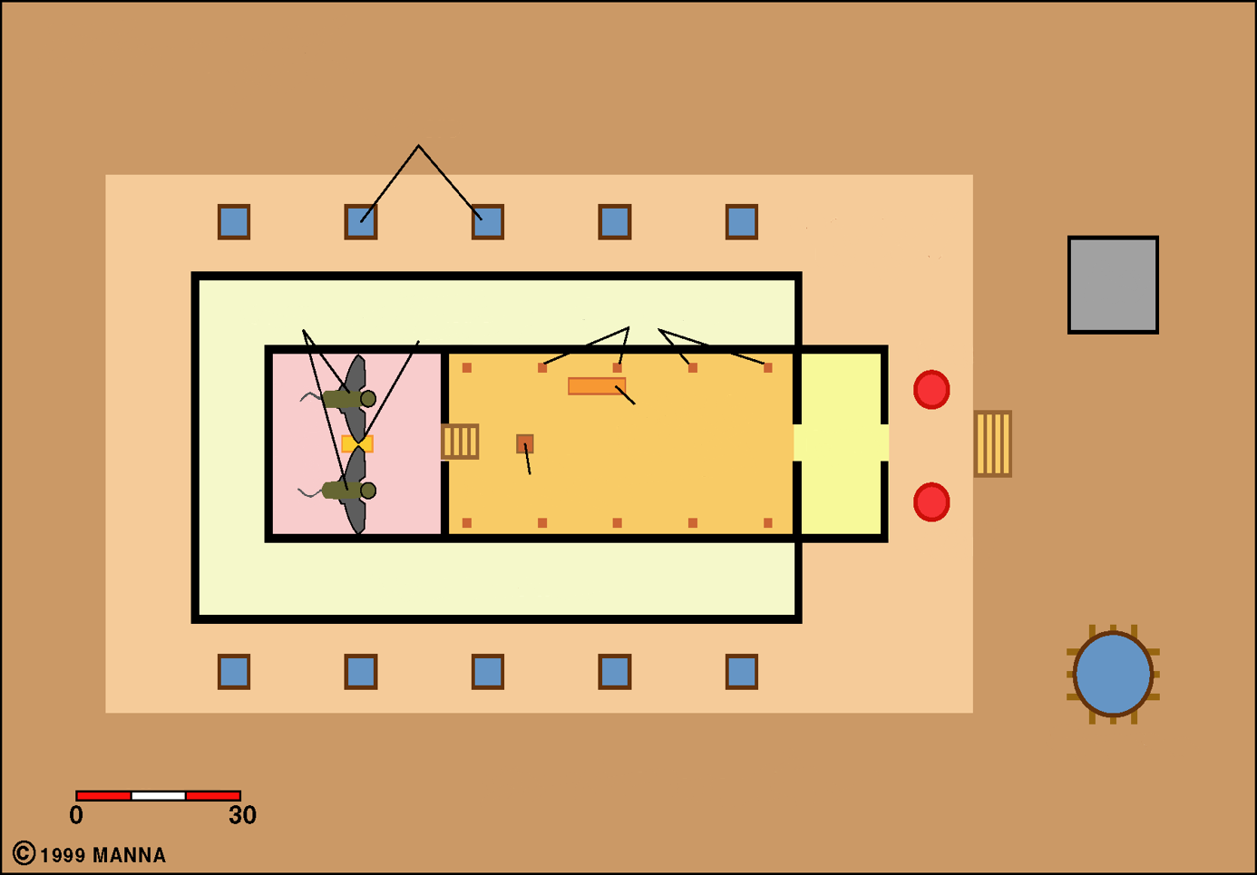
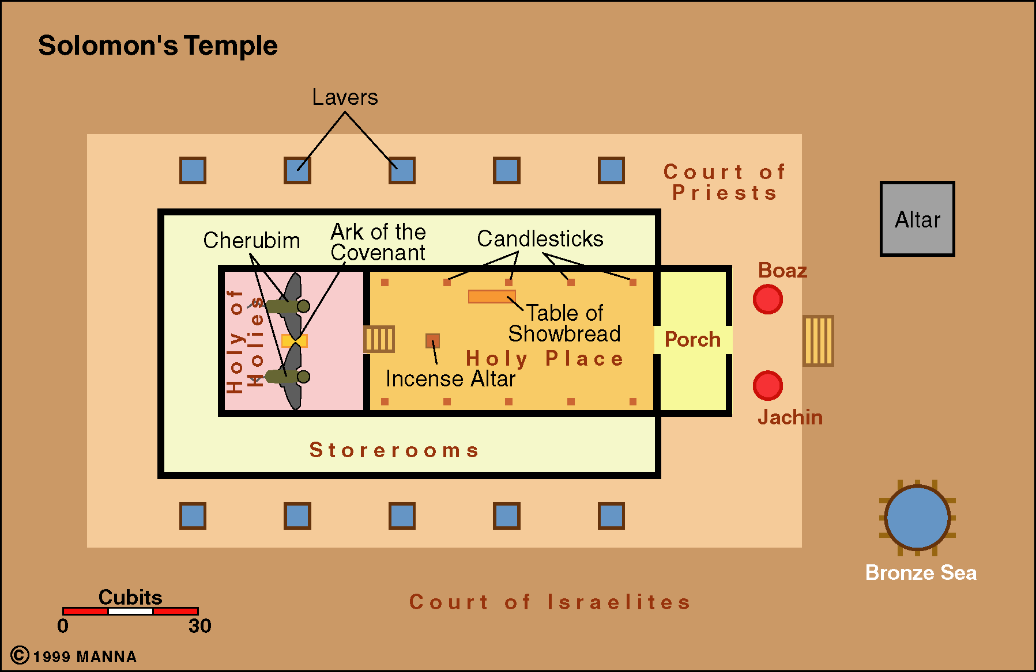
هيكل سليمان
502
المراحيض
حزقيال 10: 18-19
ساحة الكهنة
تابوت العهد
المذبح
الكروبيم
الشموع
بوعز
قدس
الأقداس
مائدة خبز الوجوه
القدس
الرواق
مذبح البخور
ياكين
غرف التخزين
Cubits
البحر البرونزي
ساحة إسرائيل
Notes:
“Then the glory of the Lord moved out from the door of the Temple and hovered above the cherubim. 19 And as I watched, the cherubim flew with their wheels to the east gate of the Lord’s Temple. And the glory of the God of Israel hovered above them” (Ezek 10:18-19 NLT).

Slide 17
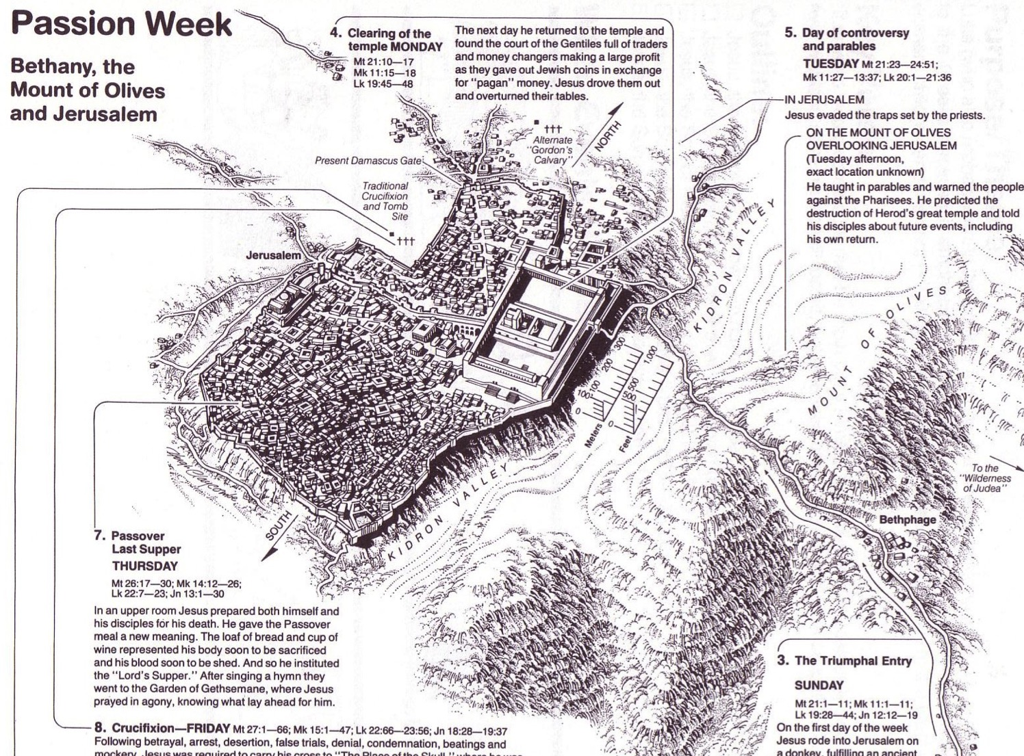
المجد
يغادر
502
656
حزقيال 11: 23
Notes:
“Then the glory of the Lord went up from the city and stopped above the mountain to the east” (Ezek 11:23 NLT).

Slide 18
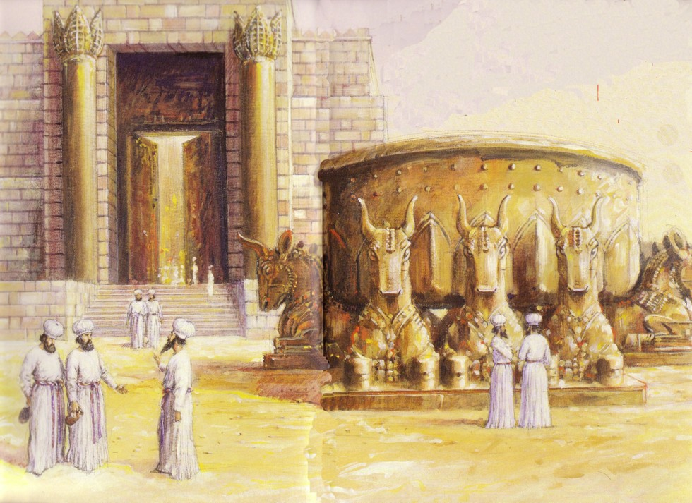
حافظ اليهود على
القداسة في البِركة
586 ق.م : تم تدمير الهيكل!

Slide 19

The Elements Expanded
العهد الإبراهيمي
(الدعوة)
تكوين 12: 1- 3
ABRAHAM
أرض
نسل
بركة
The CALL
L - S - B
12: 1
12: 2
12: 3
أ – ن – ب
Handbook pg. 19-24
16
3
Notes:
Now study this plan of organization…the down-to-earth meaning of those three promises…the L-S-B on ABRAHAM's folder…
//// First…PROMISE #1: GENESIS 12:1...A LAND — real estate, a geographic inheritance that most Jewish people respect politically to this present day.
//// PROMISE #2: GENESIS 12:2...A SEED — a long line of descendants...especially interesting because at the time the Promise is given, ABRAHAM and SARAH are approaching old age and yet they have never had children.
//// The final PROMISE, Number 3: GENESIS 12:3...A BLESSING promised to Abraham personally and to his descendants. Furthermore, God promises that, through His blessing to ABRAHAM, all the families of the earth will be blessed…NOT JUST ABRAHAM'S descendants! Notice that wording! It's important to an understanding of GRACE!

Slide 20
تثنية 28 اللعنات تثنية 28 البركات
مباركاً تكون في المدينة ومباركاً تكون في الحقل (3)
ملعوناً تكون في المدينة وملعوناً تكون في الحقل (16)
مباركة تكون ثمرة بطنك وثمرة أرضك (4)
ملعونة تكون سلتك ومعجنك (81)
مباركة تكون سلتك ومعجنك (5)
ملعونة تكون ثمرة بطنك وثمرة أرضك (17)
مباركاً تكون في دخولك ومباركاً تكون في خروجك (6)
ملعوناً تكون في دخولك وملعوناً تكون في خروجك (19)
في طريق واحدة يخرج أعدائك عليك وفي سبع طرق يهربون أمامك (7)
في طريق واحدة تخرج على أعدائك وفي سبع طرق تهرب أمامهم (25)
تقرض أمماً كثيرة وأنت لا تقترض (12)
هو يقرضك وأنت لا تقرضه (44)
Notes:
Around 1400 BC, God warned in Deut 28 not to have any other gods….
The parallels between the individual blessings and cursings are just too obvious!
———————
BE-05-Deuteronomy-89
OS-05-Deuteronomy-242
OS-12-2 Kings-97
OS-14-2 Chron-62
OS-23-Prophets Intro-25
OS-24-Jeremiah-243
OS-25-Lamentations-72

Slide 21
المناسبة
220
لماذا؟
السبي
تث 28
Notes:
Later in the OT we see justification for God's judgment on Israel. The leaders and the people sinned through ungodliness and idolatry, and true to the curses of Deut. 28, God gave the people the consequences of their obedience by exiling them to Babylon.
Jeremiah's prophecy and Lamentations record his eyewitness account of Babylon's siege and destruction of Jerusalem for the nation's sin, the Holy Spirit moved him to record an historical compilation which provides the context and justification for God's judgment upon these two nations. The leaders and the people sinned through ungodliness and idolatry, and true to the curses of Deut. 28, God gave the people the consequences of their obedience.
——————————
BE-05-Deuteronomy-90
OS-05-Deuteronomy-252
OS-12-2 Kings-98
OS-23-Prophets Intro-26
OS-24-Jeremiah-244
OS-25-Lamentations-73

Slide 22
النعمة في السبي
256
يهوياكين
(يكنيا/كنيا)
597 (حكم 3 شهور)
شألتئيل
فدايا
يقميا
ندبيا
ملكيرام
شنأصر
هوشاماع
زربابل
1 أخ 3 : 17-19
Notes:
1Chr. 3:16 The successors of Jehoiakim were his son Jehoiachin and his brother Zedekiah.ª
Descendants of Jehoiachin
1Chr. 3:17 The sons of Jehoiachin,ª who was taken prisoner by the Babylonians, were Shealtiel, 18 Malkiram, Pedaiah, Shenazzar, Jekamiah, Hoshama, and Nedabiah.
1Chr. 3:19 The sons of Pedaiah were Zerubbabel and Shimei.
The sons of Zerubbabel were Meshullam and Hananiah. (Their sister was Shelomith.) 20 His five other sons were Hashubah, Ohel, Berekiah, Hasadiah, and Jushab-hesed.
1Chr. 3:21 The sons of Hananiah were Pelatiah and Jeshaiah. Jeshaiah’s son was Rephaiah. Rephaiah’s son was Arnan. Arnan’s son was Obadiah. Obadiah’s son was Shecaniah.
1Chr. 3:22 The descendants of Shecaniah were Shemaiah and his sons, Hattush, Igal, Bariah, Neariah, and Shaphat—six in all.
1Chr. 3:23 The sons of Neariah were Elioenai, Hizkiah, and Azrikam—three in all.
1Chr. 3:24 The sons of Elioenai were Hodaviah, Eliashib, Pelaiah, Akkub, Johanan, Delaiah, and Anani—seven in all.
____________
OS-12-2 Kings-235
OS-13-1 Chron-234
OS-14-2 Chron-301

Slide 23
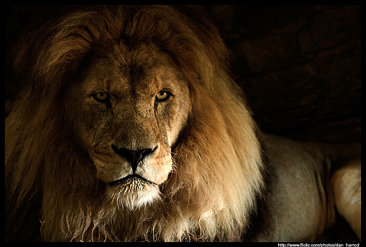
خط نسل يهوياكين/يكنيا/كنيا
(1 أخ 3: 17-24)
يهوياكين
فدايا
+ 7 إخوة
زربابل
+ أخ واحد (شمعي)
حننيا
+ 6 إخوة وأخت واحدة
شكنيا
+ 5 إخوة
شمعيا
+ لا إخوة
نعريا
+ 5 إخوة
اليوعيني
+ أخوين
هوداياهو
+ 6 إخوة
Notes:
It is difficult to tell if 3:21 mentions Hananiah’s 6 sons (Shecaniah + 5 brothers) or whether these 6 men were descendants in 6 generations. As Chronicles ends around 440-400 BC and the above has 9 generations (9 x 25 years old at son’s birth=175 years), this would already bring the account from Jehoiachin’s exile in 597 to around 422 BC (597 – 175 = 422 BC). Adding another 5 generations would bring the genealogy to about 300 BC. This is possible but unlikely and would be problematic to reconcile with the other Bible genealogies.
———————
Matthew’s genealogy omits three kings between Jehoram and Uzziah (=Azariah), giving 14 generations in each period of the rise, fall, and preservation of the kingdom until Jesus.
The Bible has several genealogies of the Davidic line:
Perez to David (Ruth 4:18-22)
David (1000 BC) to the sons of Elionai around 400 BC (1 Chron 3:9-17)
Abraham to Jesus (Matt 1:1-17)
Adam to Jesus (Luke 3:23-38)
One difficulty concerns the son of Jehoiachin/Jeconiah/Coniah in the Davidic line. Was his son Shealtiel (Matt 1:12) or should we follow the line of Jehoiachin with his other son Pedaiah (1 Chron 3:17) or his son Rhesa (Luke 3:27), the latter not even listed among the seven sons of Jehoiachin in 1 Chron 3:17?
“2. DESCENDANTS OF SOLOMON (3:10-24)
3:10-24. This list of Solomon’s descendants is in effect a list of Judah’s kings from Solomon through Zedekiah (vv. 10-16) and their exilic and postexilic continuation (vv. 17-24). Athaliah, the queen who ruled between Ahaziah and Joash, is not mentioned (v. 11). That is because she was only a political usurper and was not in the true dynastic succession (cf. 2 Kings 11). Of the sons of Josiah, Johanan (1 Chron. 3:15) is otherwise unknown. He cannot be Jehoahaz (2 Kings 23:31) because Jehoahaz was [Vol. 1, p. 595] younger than Jehoiakim (cf. 2 Kings 23:36). This means that Shallum (1 Chron. 3:15) is identical to Jehoahaz who, though the next-to-youngest son of Josiah, preceded his brothers on the throne (cf. Jer. 22:11-12).
The remainder of the succession followed by the chronicler is Jeconiah (Heb.; cf. NIV marg. of 1 Chron. 3:16; also known as Jehoiachin; cf. v. 17 and 2 Kings 24:8, and Coniah, Jer. 22:24, marg.). Then came Pedaiah (1 Chron. 3:18), Zerubbabel (v. 19), Hananiah (v. 19), Shecaniah (v. 21), Shemaiah (v. 22), Elioenai (v. 23), and Hodaviah (v. 24).
Three difficulties here must be addressed. First, Zerubbabel (v. 19) is elsewhere called the son of Shealtiel, not the son of Pedaiah (Ezra 3:2, 8; 5:2; Neh. 12:1; Hag. 1:12, 14; 2:2, 23; Matt. 1:12; Luke 3:27). Since Shealtiel and Pedaiah were brothers (1 Chron. 3:17-18) the best solution seems to be that Shealtiel died early on and his role of dynastic succession was assumed by his younger brother Pedaiah. The second problem concerns Luke’s account of the genealogy in which he identifies Shealtiel as the son of Neri, whose descent is not from Solomon but from David’s son Nathan (Luke 3:27-31). The answer may lie in the possibility that since Jeconiah had no male heir to sit on the throne (cf. Jer. 22:30), a daughter of Jeconiah married Neri, son of Melki (Luke 3:27-28; not the Melki of Luke 3:24), of the line of Nathan. Legally Shealtiel, as grandson of Jeconiah, would continue the Davidic dynasty through Solomon, a viewpoint espoused by Matthew (Matt. 1:6-12).
The third conflict appears in Zerubbabel’s line. The chronicler lists Zerubbabel’s seven sons and one daughter (1 Chron. 3:19b-20). But none of them is mentioned in the genealogies of either Matthew or Luke. Matthew, who traces Jesus’ descent from David through Solomon, wrote that the son of Zerubbabel was Abiud (Matt. 1:13). Luke, viewing it through Nathan, said Rhesa was that son (Luke 3:27). It is entirely possible, of course, that the Shealtiel and Zerubbabel of Luke are not the same as those of 1 Chronicles and that Luke preserves a genealogy of Mary straight from David through Nathan, a line of succession that has no other connection with the chronicler’s genealogy (cf. comments on Luke 3:27). This would preclude the suggested solution to the second problem previously mentioned (and would, in fact, eliminate the problem altogether). This still leaves the variance between 1 Chronicles 3:19b-20 and Matthew 1:13. One may conjecture that Abiud is another name for one of the seven sons of Zerubbabel listed in Chronicles or that his name is missing from that list to begin with. That such a thing is possible may be seen in 1 Chronicles 3:22 where the historian wrote that Shemaiah had six sons but listed only five names” (Eugene Merrill, “1 Chronicles,” in The Bible Knowledge Commentary [Wheaton, IL: Victor, 1985], 1:594-95).

Slide 24
نظرة عامة على المستقبل
437
العرش
العظيم
الأبيض
(رؤ 20 : 11 - 14)
الإختطاف
(1 تس 4 : 13 - 18)
المجيء الثاني
(زك 14 : 3 - 5)
يوم الرب
عصر الكنيسة
الضيقة
(زك 14 : 1 - 2)
الحكم الألفي
(زك 14 : 6 - 21)
جوج وماجوج (هرمجدون)
(حز 38 - 39)
إرجاع جوج وماجوج
(رؤ 20 : 7 - 10)
ارميا ٣٠ : ٧
آهِ! لأَنَّ ذَلِكَ الْيَوْمَ عَظِيمٌ وَلَيْسَ مِثْلُهُ. وَهُوَ وَقْتُ ضِيقٍ عَلَى يَعْقُوبَ وَلَكِنَّهُ سَيُخَلَّصُ مِنْهُ.
Notes:
24
OS-23-Isaiah 1-12-Slide 87
OS-26-Ezekiel 1-39-Slide 247
OS-26-Ezekiel 40-43-Slide 24
OS-29-Joel-87
OS-31-Obadiah-142
OS-39-Zechariah-158, 167, 184
NS-22-Rev4-6-slide 117
NS-22-Rev20-22-slide 137

Slide 25
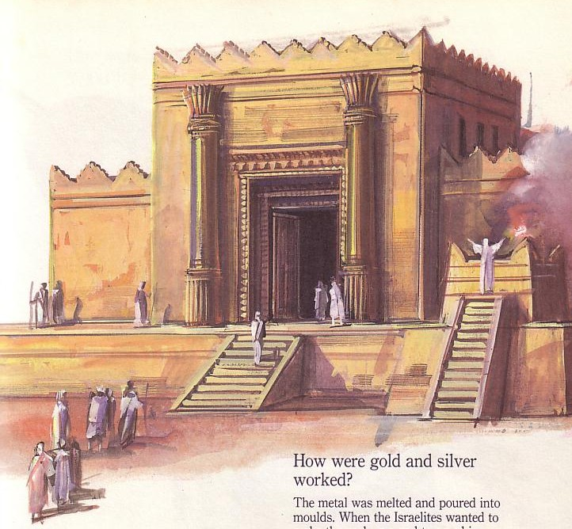
ثم تمحورت الحياة اليهودية حول هيكل سليمان لمدة 400 عام (959-586 ق. م)

Slide 26
حافظ اليهود على
القداسة في البِركة
586 ق.م : تم تدمير الهيكل!

Slide 27
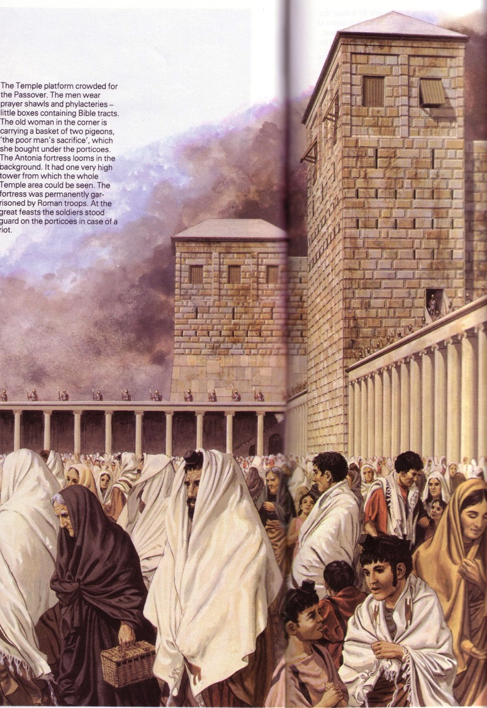
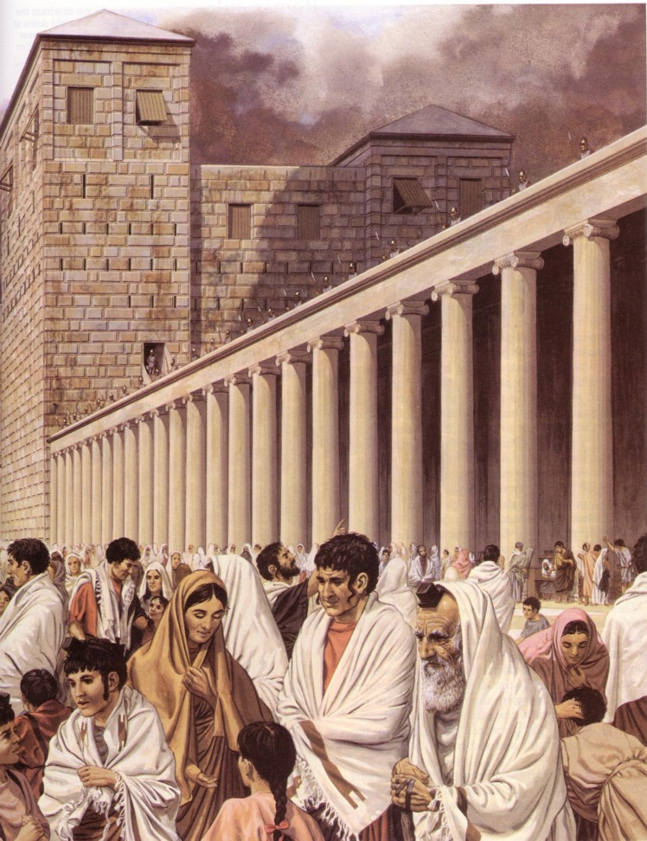
بعد إعادة بناء الهيكل، في عيد فصح العهد الجديد، زار الهيكل 100000 يهودي!
عام 70 م تم تدمير
الهيكل مرة أخرى!

Slide 28

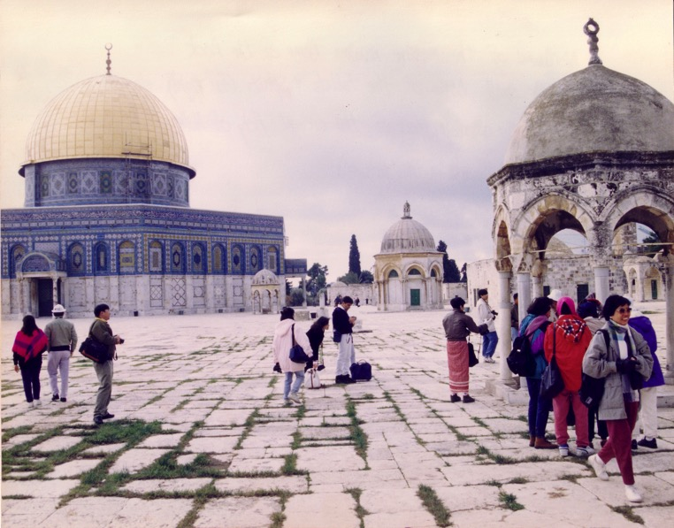
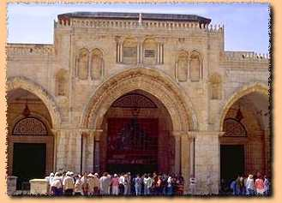
يشرف المسلمون على:
135
مسجد عُمر
(قبّة الصخرة)
المسجد الأقصى

Slide 29
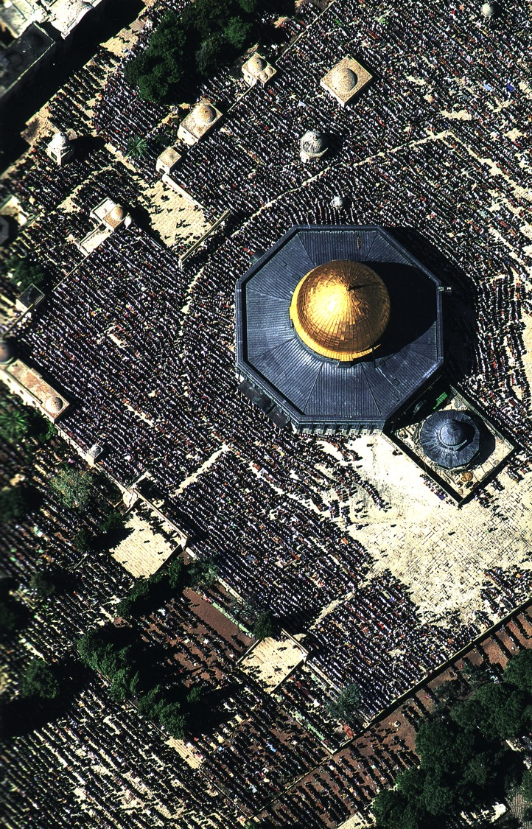
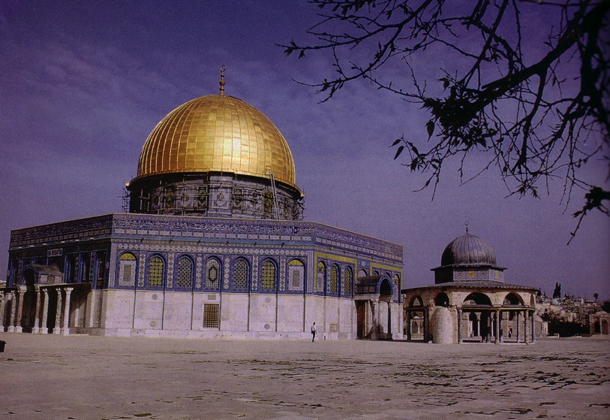
صلاة المسلمين
في مسجد
قبّة الصخرة
135

Slide 30
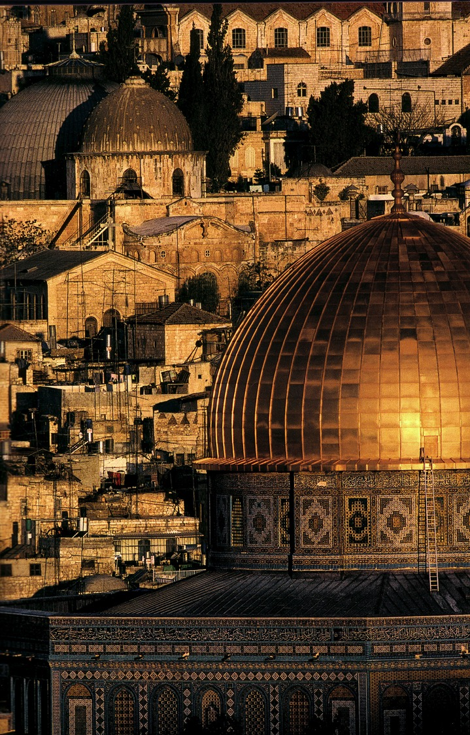
قبّة
تتفوّق
على القبّة

Slide 31
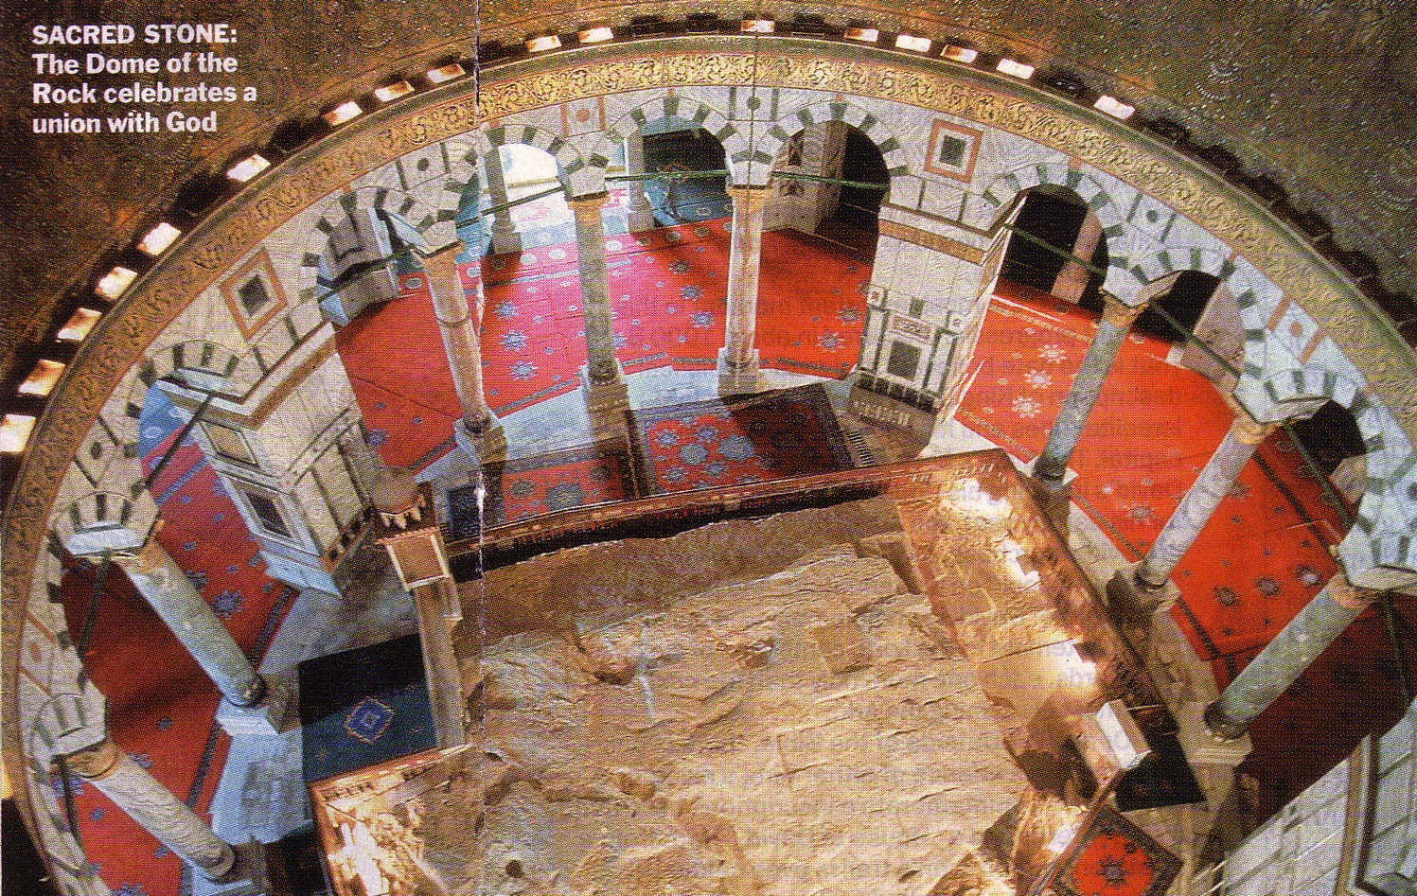
الصخرة في الداخل
الصخرة المشرفة
احتفال الإتحاد مع الله
24

Slide 32
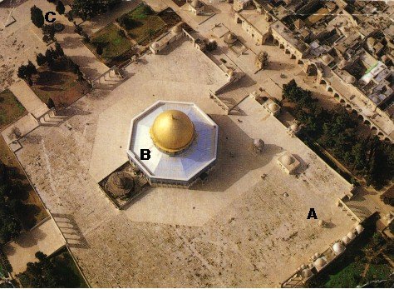
مبنى مهيب

Slide 33
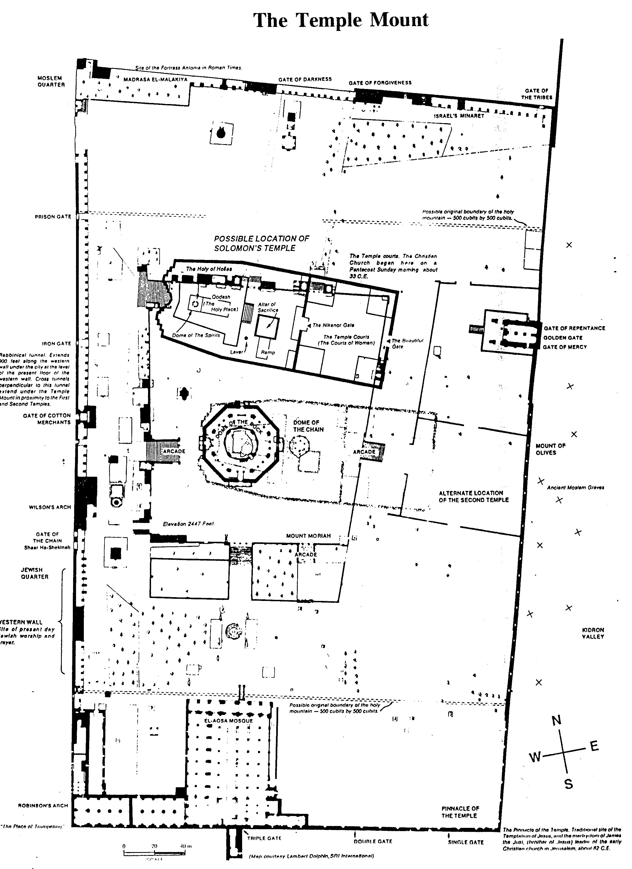
جبل الهيكل الحالي
644أ
الموقع الشمالي
البوابة الشرقية
الموقع التقليدي
ش
ش
غ
ج

Slide 34
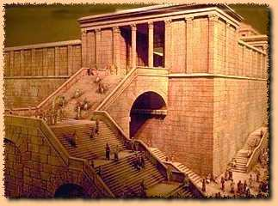
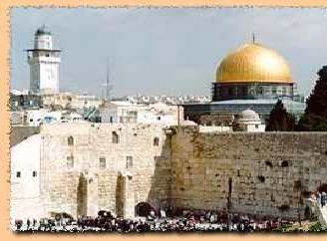
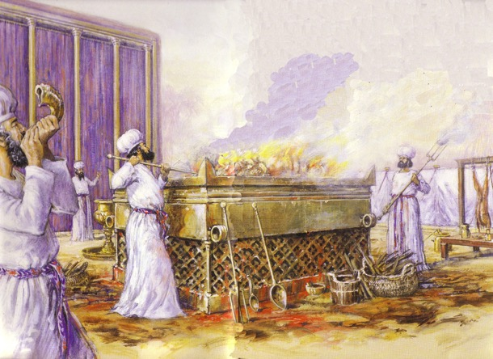
الحائط الغربي اليهودي
128

Slide 35
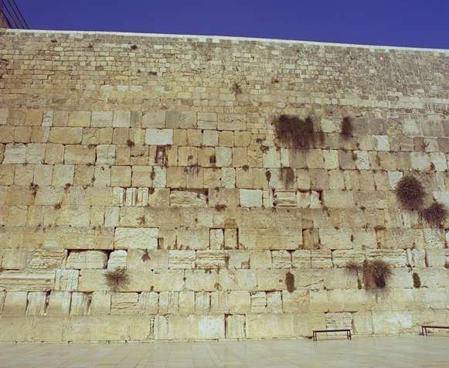
الحائط الغربي
128

Slide 36
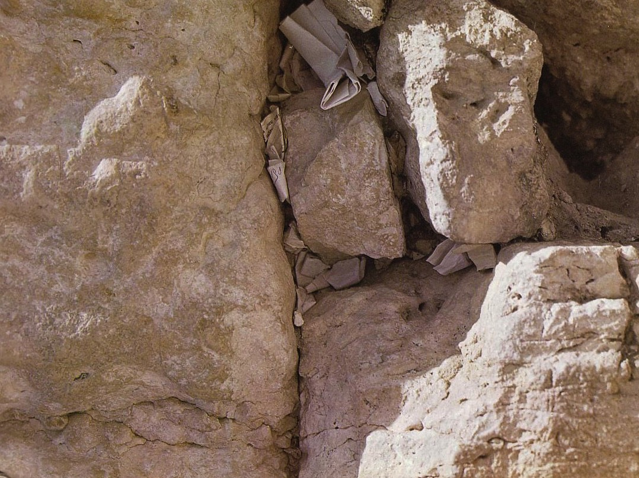
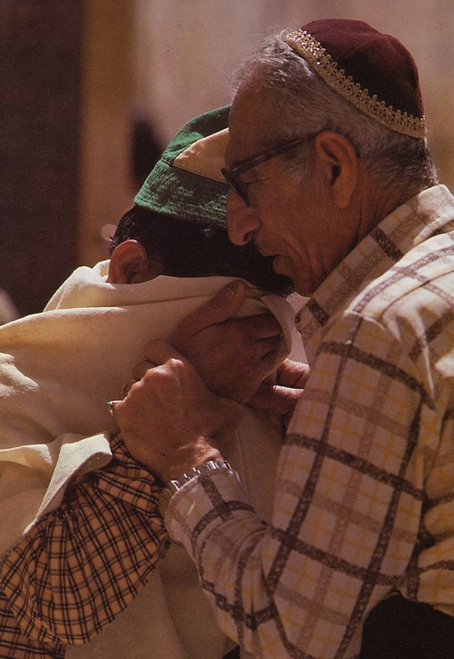

صلوات من أجل الهيكل الثالث
أثناء الصلاة لاسترداد الهيكل احتاج اليهود لمكان عام ليحضرهم معاً ليحافظوا على طريقة حياتهم. لهذا ولد المجمع
Notes:
OS-26-Ezek40-43-slide 36
NS-06-Rom1-2-slide 191

Slide 37
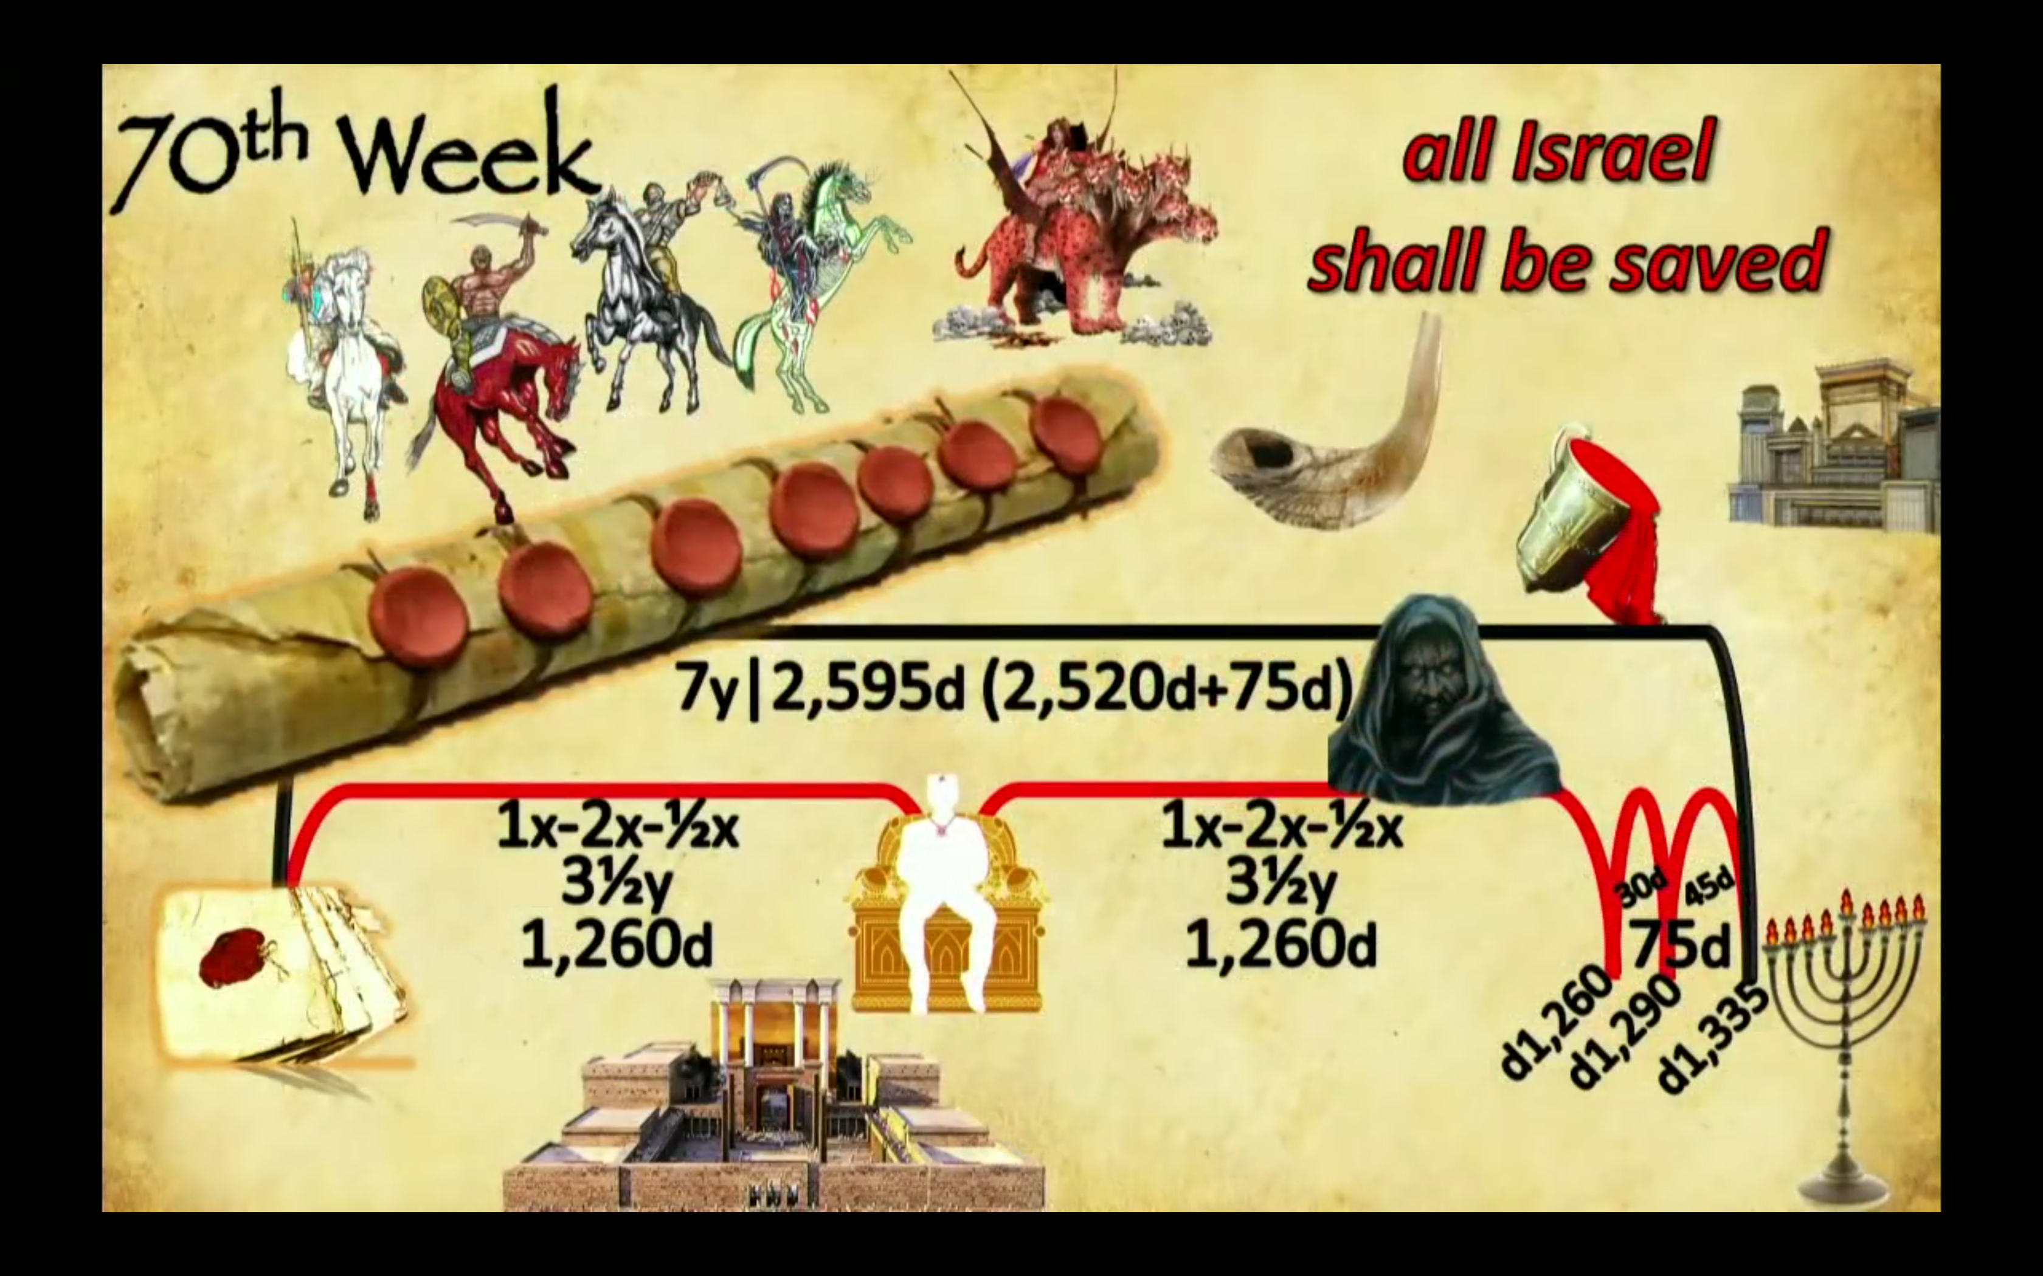
أحداث الأسبوع السبعين
556
الأسبوع السبعون
وَهَكَذَا سَيَخْلُصُ جَمِيعُ إِسْرَائِيلَ
(رومية ١١ : ٢٥-٢٧)
2018 09 23 John Haller's Prophecy Update
"Surveillance Society” (https://www.youtube.com/watch?v=GE35KQWKCWw)
ويثبت عهداً مع كثيرين في أسبوع واحد وفي وسط الأسبوع يبطل الذبيحة والتقدمة وعلى جناج الأرجاس مخرب حتى يتم ويصب المقضي على المخرب (دا 9: 27)
Notes:
Parallel texts build upon this teaching by saying that the Antichrist will set up this abomination that causes desolation (Matt 24:15) where he will declare himself to be God:
“He will exalt himself and defy everything that people call god and every object of worship. He will even sit in the temple of God, claiming that he himself is God” (2 Thess 2:4 NLT).
“Then the beast was allowed to speak great blasphemies against God. And he was given authority to do whatever he wanted for forty-two months. ⁶ And he spoke terrible words of blasphemy against God, slandering his name and his dwelling—that is, those who dwell in heaven. ⁷ And the beast was allowed to wage war against God’s holy people and to conquer them. And he was given authority to rule over every tribe and people and language and nation. ⁸ And all the people who belong to this world worshiped the beast. They are the ones whose names were not written in the Book of Life that belongs to the Lamb who was slaughtered before the world was made” (Rev 13:5-8 NLT).
______________
OS-27-Daniel-330
OS-Ezekiel 40-48-Slide 16
OS-37-Haggai-96

Slide 38
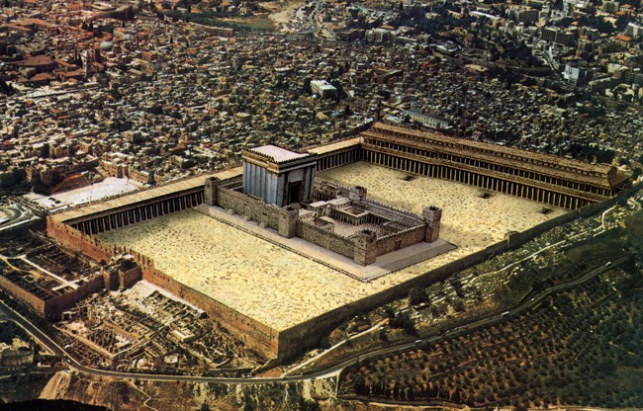
سيصنع ضد المسيح معاهدة لسبع سنوات مع إسرائيل
سيمكنهم هذا من إعادة بناء الهيكل في أورشليم
Artwork by Sunny Chandra

Slide 39
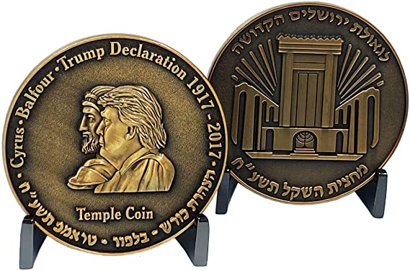
في عام 2017احتفلت إسرائيل بجهود الرئيس ترامب لإعادة بناء الهيكل
تتم مقارنة إعداد نصف الشيكل هذا للهيكل الثالث بما ساعده كورش في بناء الهيكل الثاني في عام 539 قبل الميلاد.
Artwork by Sunny Chandra
Notes:
The 70th week of Daniel 9:27 is believed by nearly all scholars to depict a seven-year period. Since this “ruler to come” will set up a desecration in the temple and this event is still future, it must mean that the present temple rebuilding preparations in Jerusalem will be successful in building the temple in its original spot.
______________
OS-23-Isaiah43-48-slide 54
OS-26-Ezekiel 40-48-Slide 18
OS-27-Daniel-410
OS-37-Haggai-98

Slide 40
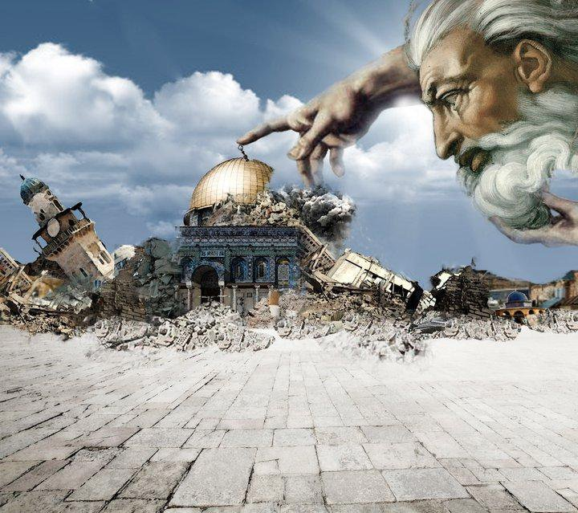
سيصنع ضد المسيح معاهدة لسبع سنوات مع إسرائيل
This will likely enable the rebuilding of the Jerusalem temple
Artwork by Sunny Chandra

Slide 41
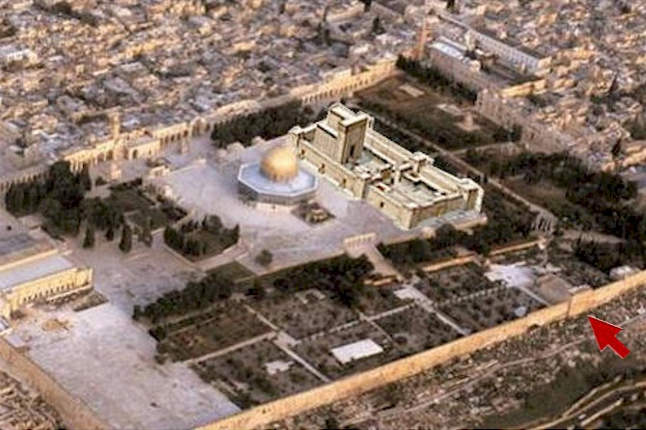
سيصنع ضد المسيح معاهدة لسبع سنوات مع إسرائيل
سيمكنهم هذا من إعادة بناء الهيكل في أورشليم
Artwork by Sunny Chandra

Slide 42
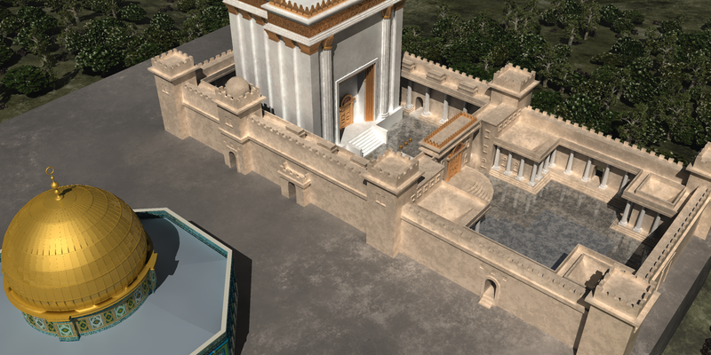
سيصنع ضد المسيح معاهدة لسبع سنوات مع إسرائيل
سيمكنهم هذا من إعادة بناء الهيكل في أورشليم
Artwork by Sunny Chandra

Slide 43
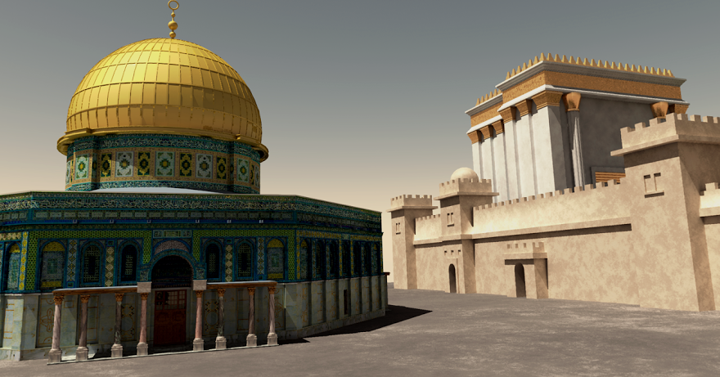
سيصنع ضد المسيح معاهدة لسبع سنوات مع إسرائيل
سيمكنهم هذا من إعادة بناء الهيكل في أورشليم

Slide 44
ولكن هيكل الضيقة سيتم تدميره
واستبداله بهيكل حزقيال
في الألفية
(عصر الهيكل الرابع)
Artwork by Sunny Chandra

Slide 45
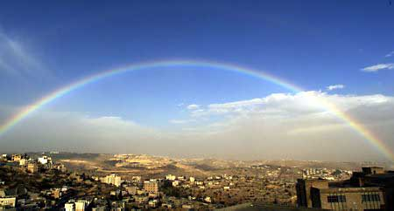
مجتمع إسرائيل المُسترَد
هيكل جديد (40-43)
عبادة جديدة (44-46)
أقاليم جديدة (47-48)

Slide 46
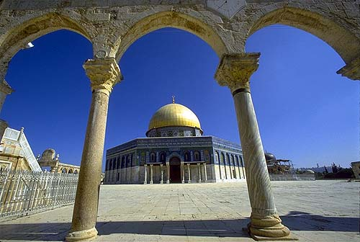
إعادة بناء الهيكل
7 حزيران، 1967

Slide 47
الجدول الزمني للملكوت والهيكل الموصوف في
حزقيال 40-48
530 أ
السماء
السماء الجديدة
+ 7 سنوات
القيامة واختطاف مؤمني الكنيسة
1 تس 4: 16-17
العودة مع المسيح
رؤ 9: 11-21
فترة 7 الفترة
الحالية
سنوات الضيقة الأرض
75 يومًا من قيامة الضيقة ومؤمنو العهد القديم
1000 سنة من الملكوت المسياني مع الهيكل
رؤيا 20: 4؛ حزقيال 40-48
قيامة المعصية النهائية ودينونة غير المؤمنين
الأرض الجديدة
رؤ 21: 1-3
سيتم بناء هيكل حزقيال بعد عودة المسيح
مقتبس من واين أودونيل. "حزقيال 40-48: جولة في هيكل حزقيال"
http://bible.ag/en/enEzekieltranscript.htm
Notes:
أنظر الصورة رقم 1. الجدول الزمني للملكوت والهيكل الموصوف في 40-48.
كما تُظهر الصورة رقم ، نحن حاليًا في الجزء السفلي الأيسر المسمى "الفترة الحالية." من المحتمل أن تبدأ "فترة 7 سنوات الضيقة" قريبًا جدًا. قبل ذلك الوقت سيكون هناك "القيامة واختطاف مؤمني الكنيسة" الذين سينتظرون الضيقة في السماء ثم "العودة مع المسيح" في نهاية فترة الضيقة.
يقول رؤيا 19: 11- 16، "وَإِذَا فَرَسٌ أَبْيَضُ وَٱلْجَالِسُ عَلَيْهِ يُدْعَى أَمِينًا وَصَادِقًا" ذلك هو يسوع، "وَٱلْأَجْنَادُ ٱلَّذِينَ فِي ٱلسَّمَاءِ كَانُوا يَتْبَعُونَهُ" أي نحنُ، "لَابِسِينَ بَزًّا أَبْيَضَ وَنَقِيًّا. وَمِنْ فَمِهِ يَخْرُجُ سَيْفٌ مَاضٍ لِكَيْ يَضْرِبَ بِهِ ٱلْأُمَمَ. وَهُوَ سَيَرْعَاهُمْ بِعَصًا مِنْ حَدِيدٍ" سيضرب الأمم عندما يعود للدفاع عن إسرائيل (أنظر إشارتي إلى زكريا 12-14 في مسحي لمتى ورومية 9-11) في نهاية فترة 7 سنوات الضيقة،" وسيرعى الأمم بعصًا من حديد خلاب "المملكة المسيانية التي تبلغ 1000 عامًا."
" وَلَهُ عَلَى ثَوْبِهِ وَعَلَى فَخْذِهِ ٱسْمٌ مَكْتُوبٌ: مَلِكُ ٱلْمُلُوكِ وَرَبُّ ٱلْأَرْبَابِ" فخلال هذه المملكة سيكون هناك أمم متعددة، كل لها ملكها الخاص، لكن يسوع الذي سيحكم من أورشليم، سيكون ملكًا على جميع الملوك.
ثم بعد الملكوت، سيكون هناك "سماء جديدة" و "أرضًا جديدة،" كما في الجانب الإيمن من الجدول الزمني. وفي رؤيا 21: 1-3، "ثُمَّ رَأَيْتُ سَمَاءً جَدِيدَةً وَأَرْضًا جَدِيدَةً... ورَأَيْتُ ٱلْمَدِينَةَ ٱلْمُقَدَّسَةَ أُورُشَلِيمَ ٱلْجَدِيدَةَ نَازِلَةً مِنَ ٱلسَّمَاءِ مِنْ عِنْدِ ٱللهِ." إذا نزلت أورشليم الجديدة من عند الله من السماء، فلا بد أن تأتي إلى الأرض، لأنه ليس هناك سوى السماء والأرض. "وَسَمِعْتُ..: هُوَذَا مَسْكَنُ ٱللهِ مَعَ ٱلنَّاسِ" سوف ينزل الله ويجعل مسكنه مع الناس؛ لن يصعد الناس ليقضوا الأبدية في خيام الاجتماع في السماء. "وَهُوَ سَيَسْكُنُ مَعَهُمْ" ولن نسكن معه في السماء، فهو سيكن معنا على الأرض الجديدة إلى الأبد. المكان الذي يعده لنا يسوع في السماء (يوحنا 14: 2-3)، قد لا ينزل إلى الأرض إلا بعد الملكوت في أورشليم الجديدة، لكننا سنكون على الأرض أثناء الملكوت أيضًا (متى 19: 28).
لذلك أخرج من عقلك فكرة أنك ستكون في الجنة إلى الأبد. نحن في الجنة لفترة قصيرة فقط. وحتى الذين ماتوا في الرب منذ ألف سنة، وأرواحهم في السماء، فإن أجسادهم ما تزال معنا هنا على الأرض. وبعد القيامة، سيكون هناك توقف قصير جدًا في السماء قبل العودة إلى الأرض مع المسيح ودخول الملكوت المسياني. لذلك يمكننا استخدام عدد أقل بكثير من الترانيم حول السير في السماء مع يسوع، والمزيد من الترانيم عما سيكون عليه الحال في الملكوت.
وبما أننا سنقضي الكثير من الوقت في الملكوت، فيجب أن نتعلم عنه؛ وسيكون للأرض الجديدة أوجه تشابه كثيرة مع الملكوت، على الرغم من وجود بعض الاختلافات. أعلم أن الله يريدنا أن نتعلم عن الملكوت، فقد أخبرنا الكثير عنه في إشعياء، وإرمياء، وحزقيال، والأنبياء الصغار، والمزامير وما إلى ذلك. وفائدة التعلم عن الملكوت، أنه سيساعدك على المثابرة خلال التجارب، ويساعدك على العمل بحماسة أكبر.
كان من الممكن أن يعطينا الله نظرة عامة فقط عن الملكوت في هذه الاصحاحات التسعة الأخيرة من حزقيال، ولكن بدلاً من ذلك يركزون كثيرًا على مبنى واحد، وهو الهيكل، بحيث إذا عرفنا أن هذا المبنى الوحيد الذي سيكون في مركز الملكوت، بطريقة مفصلة للغاية، سيكون الملكوت بكامله حقيقيًا وصلبًا للغاية بالنسبة لنا، لذلك فإن أملنا الأكيد في دخول الملكوت في المستقبل سيساعدنا في تجاربنا وأعمالنا اليوم.
حزقيال 40: 1-2 الجبل
عندما وصل حزقيال لأول مرة في المستقبل إلى أرض إسرائيل، رأي جبلاً عاليًا جدًا. الآن، لا يوجد في إسرائيل اليوم جبل مرتفع، لكن سيكون هناك تغيّلات جيولوجية قبل الملكوت المسياني. يقول إشعياء 2: 2 "وَيَكُونُ فِي آخِرِ ٱلْأَيَّامِ أَنَّ جَبَلَ بَيْتِ ٱلرَّبِّ" أي الجبل الذي يكون عليه بيت الرب، الهيكل "يَكُونُ ثَابِتًا فِي رَأْسِ ٱلْجِبَالِ" وهذا يعني أنه سيكون أعلى جبل في العالم. يقول حزقيال 20: 40 " لِأَنَّهُ فِي جَبَلِ قُدْسِي، فِي جَبَلِ إِسْرَائِيلَ ٱلْعَالِي، يَقُولُ ٱلسَّيِّدُ ٱلرَّبُّ، هُنَاكَ يَعْبُدُنِي كُلُّ بَيْتِ إِسْرَائِيلَ، كُلُّهُمْ فِي ٱلْأَرْضِ."
ويتحدث زكريا 14: 1-10 عن التغيّرات الجيولوجية التي ستكون ضرورية "هُوَذَا يَوْمٌ لِلرَّبِّ يَأْتِي." "يوم الرب" هو اسم آخر لفترة 7 سنوات الضيقة؛ ويسمى أيضًا "وَقْتُ ضِيقٍ عَلَى يَعْقُوبَ" (إرمياء 30: 7). وتقول الآية 2 "وَأَجْمَعُ كُلَّ ٱلْأُمَمِ عَلَى أُورُشَلِيمَ لِلْمُحَارَبَةِ... فَيَخْرُجُ ٱلرَّبُّ وَيُحَارِبُ تِلْكَ ٱلْأُمَمَ." ويعود معنا المسيح يسوع ويضرب جيوش الأمم، كما رأينا في رؤيا 19. " وَتَقِفُ قَدَمَاهُ فِي ذَلِكَ ٱلْيَوْمِ عَلَى جَبَلِ ٱلزَّيْتُونِ ٱلَّذِي قُدَّامَ أُورُشَلِيمَ مِنَ ٱلشَّرْقِ." وهذا هو المكان الذي ترك منه يسوع المسيح الأرض (أعمال 1: 9-12). " فَيَنْشَقُّ جَبَلُ ٱلزَّيْتُونِ مِنْ وَسَطِهِ نَحْوَ ٱلشَّرْقِ وَنَحْوَ ٱلْغَرْبِ وَادِيًا عَظِيمًا جِدًّا، وَيَنْتَقِلُ نِصْفُ ٱلْجَبَلِ نَحْوَ ٱلشِّمَالِ، وَنِصْفُهُ نَحْوَ ٱلْجَنُوبِ... وَيَأْتِي ٱلرَّبُّ إِلَهِي وَجَمِيعُ ٱلْقِدِّيسِينَ مَعَكَ." في شخص المسيح في نهاية فترة الضيقة " وَجَمِيعُ ٱلْقِدِّيسِينَ" أي نحن العائدون مع المسيح. " وَتَتَحَوَّلُ ٱلْأَرْضُ كُلُّهَا كَٱلْعَرَبَةِ مِنْ جَبْعَ إِلَى رِمُّونَ جَنُوبَ أُورُشَلِيمَ. وَتَرْتَفِعُ ]على الأغلب أورشليم، وليس السهل[ وَتُعْمَرُ فِي مَكَانِهَا." وهكذا فإن جميع الجبال المحيطة بأورشليم، وجنوبها في أرض إسرائيل، ستنخفض، وتستقر في السهل، لكن أورشليم سترتفع إلى مستوى أعلى مما هي عليه الآن، وستنخفض الجبال الأخرى حول العالم، ليس إلى سهل، ولكن تكون قممها أدنى من جبل أورشليم."
واين أودونيل، “حزقيال 40-48: جولة في هيكل حزقيال”
http://bible.ag/en/mr4web.html#EZanchor-anchor
تم التسجيل في 30 ديسمبر 2007
تم الوصول إليه في 30 أغسطس 2016

Slide 48
كيف سيظهر الله أمانته نحونا في المستقبل؟
3 طرق
Notes:
Ezekiel 40–48 addresses that middle era between our present age and the eternal state. In this period, God will show his faithfulness once again.

Slide 49
حزقيال 40-48
أمانة الله المستقبلية
سوف يعيش الله معنا ثانية (40-43)
Notes:
(What is the first way we will see God’s faithfulness in the future?)
I. God will live with us again (Ezek 40–43).
[His people will experience his presence on earth.]
The millennial temple will be filled with God's glory (Ezek 40–43).

Slide 50
حزقيال 40

Slide 51
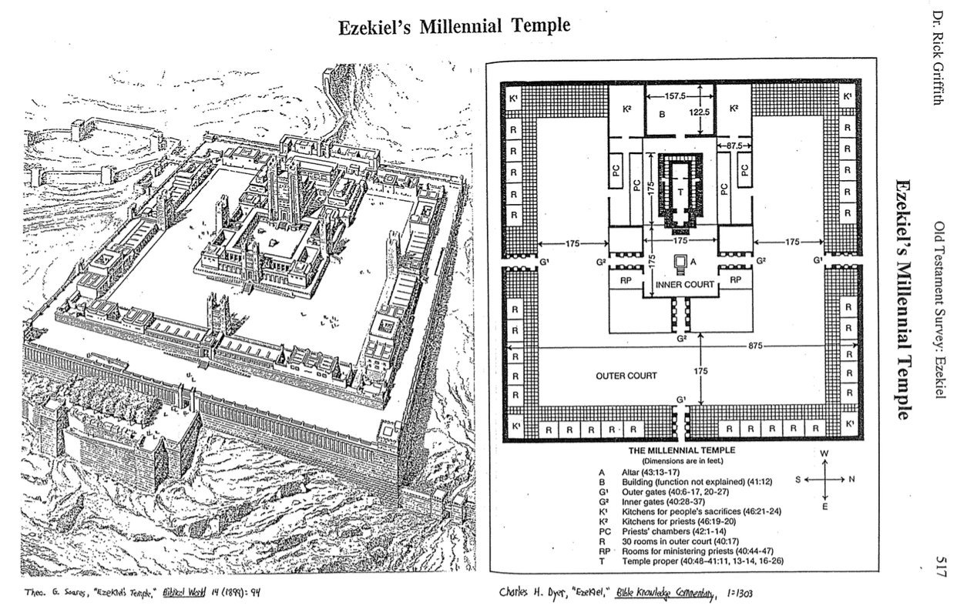
معبد حزقيال الألفي
517
ثيو. ج. سواريس، هيكل حزقيال، عالم الكتاب المقدس ١٤ (١٨٩٩): ٩٤
تشارلز داير، حزقيال، في شرح معرفة الكتاب المقدس، 1: 1303

Slide 52
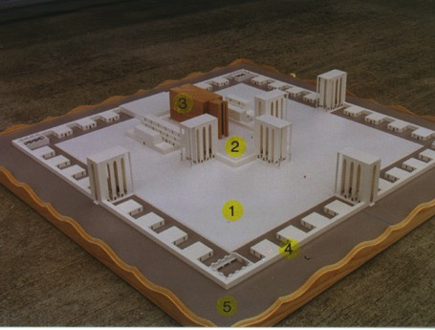
الأقسام الخمسة
517
1. الساحة الخارجية – 40: 17-19
2. الساحة الداخلية – 40: 44-47
3. الهيكل – 41: 1-26
4. الجدار حول الهيكل الخارجي – 40: 5 (42: 15-20، 45: 2)
5. خمسون ذراعاً من المساحة المفتوحة – 45: 2
www.pauljab.net/temple/ TemplePictures.html

Slide 53
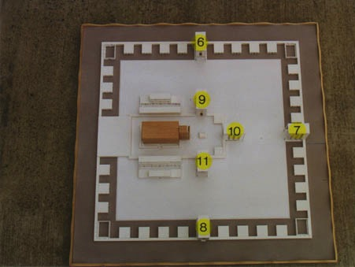
View from Above
517
6. البوابة الشمالية للساحة الخارجية – 40: 20-23
7. البوابة الشرقية للساحة الخارجية – 40: 6-16
8. البوابة الجنوبية للساحة الخارجية – 40: 24-27
9. البوابة الشمالية للساحة الداخلية – 40: 35-37
10. البوابة الشرقية للساحة الداخلية – 40: 32-34
11. البوابة الجنوبية للساحة الداخلية – 40: 28-31
www.pauljab.net/temple/ TemplePictures.html
Notes:
53

Slide 54
٤٠-٤٣ حزقيال
توقّع
المجد
في نظام جديد
د. ريك جريفيث• مؤسسة الدراسات اللاهوتية الأردنية• BibleStudyDownloads.org

Slide 55
الملكوت والألفية
علم الأخرويات

Slide 56
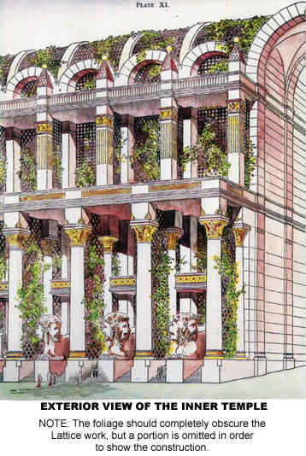
منظر خارجي
للهيكل الداخلي

Slide 57

تباين
هيكلي
سليمان
و حزقيال
518
Notes:
57

Slide 58
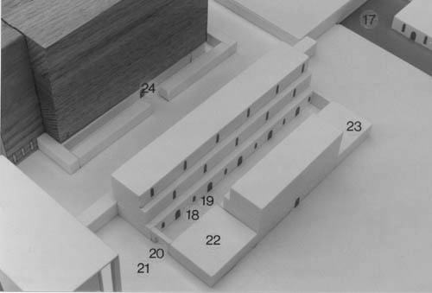
الغرف المجاورة للهيكل
والمخدع الذي وجهه نحو الشمال للكهنة حارسي حراسة المذبح. هم بنو صادوق المقربون من بني لاوي إلى الرب ليخدموه (40: 46)

Slide 59
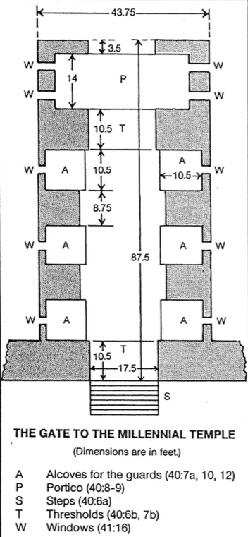
البوابة الشرقية (40: 7-16)
519
تشارلز داير، حزقيال، في شرح معرفة الكتاب المقدس، 1: 1305

Slide 60

البوابة الشرقية الخارجية (40: 3-12)
519
ملاك معه عصا قياس وسلك كتان يقف على حدود الحائط خارج البوابة الشرقية الخارجية
واين أدونيل •حجز 40-48 جولة في هيكل حزقيال • http://bible.ag/en/enezekialtranscript.htm
Notes:
"حزقيال 40:3-12. The Outer East Gate
See Picture #2. An angel with a measuring rod and a flax cord standing by the border wall outside the outer east gate.
After seeing the mountain, the next thing حزقيال saw as he got close to the temple compound was an angel standing by a wall. حزقيال 40:3-5, "He brought me thither, and, behold, there was a man, whose appearance was like the appearance of brass." That means he was an angel. He looked like a man, but he was shining brightly. Most angels don't have wings, or they wouldn't look like men. Only cherubim and seraphim have wings.
He had, "a line of flax in his hand," which was for measuring long distances, "and a measuring reed," which was for measuring short distances. "And he stood in the gate, ... and behold a wall on the outside of the house round about, and in the man's hand a measuring reed of six cubits long by the cubit and an hand breadth." There were three kinds of cubits in Israel during that time, a short, medium, and a long cubit. The short cubit was about 15", the medium cubit was a short cubit plus one handbreadth, or about 18", and the long cubit was a medium cubit plus one handbreadth, or about 21". If the medium cubit was the most commonly-used cubit, then the measuring stick the angel had was probably of long cubits, which was the medium cubit "and an hand breadth," Ez40:5. So to get a general idea how long things are as we go through this tour, just multiply the cubits by 2; each long cubit equals almost two feet.
حزقيال 40:5, "So he measured the breadth of the building, one reed," see the 6-cubit rod lying on the ground, "and the height one reed," see the vertical 6-cubit rod against the front of the wall. 'Building' in verse 5 means something built, including a wall. It doesn't have to have a room and a roof."
Wayne ODonnell, "حزقيال 40–48: Tour of حزقيال's Temple"
http://bible.ag/en/mr4web.html#EZanchor-anchor
Recorded December 30, 2007
Accessed 30 Aug 2016

Slide 61

عتبة البوابة الشرقية الخارجية (40: 6)
519
نحن خارج مجمع الهيكل نتقدم إليه من الشرق ونواجه الغرب، هناك 7 درجات تؤدي إلى البوابة، مع أنها ليست جميعها ظاهرة في أسفل الصورة
واين أدونيل •حجز 40-48 جولة في هيكل حزقيال • http://bible.ag/en/enezekialtranscript.htm
Notes:
"See Picture #3. The threshold of the outer east gate. We are outside the temple compound, approaching it from the east, and facing west. There are 7 stairs leading up to the gate, though they are not all visible at the bottom of the picture.
The angel moves from the low border wall to the outer east gate of the temple compound. "Then came he unto the gate which looketh toward the east, and went up the stairs thereof, and measured the threshold of the gate, which was one reed broad; and the other threshold of the gate, which was one reed broad," Ez40:6. Although 40:3 said that "he stood in the gate," he must have been standing at the low wall just outside the gate that we just looked at, because only now the angel "came" to the gate "and went up the stairs." Notice there are stairs, but no porch, here on the outside of the gate.
I interpreted "the other threshold" to mean 'the other side of the threshold' (like in Ez:40:48), as you see from the measuring rods in the picture."
Wayne ODonnell, "حزقيال 40–48: Tour of حزقيال's Temple"
http://bible.ag/en/mr4web.html#EZanchor-anchor
Recorded December 30, 2007
Accessed 30 Aug 2016

Slide 62

غرف الحراسة (40: 7)
519
واين أدونيل •حجز 40-48 جولة في هيكل حزقيال • http://bible.ag/en/enezekialtranscript.htm
Notes:
"See Picture #4. 6x6 cubit guardrooms with 5 cubit spaces between them inside the outer east gate.
Inside the gate, the angel measures some small rooms. حزقيال 40:7, "Every little chamber was one reed long, and one reed broad." So the inside dimensions of each chamber are six cubits long and six cubits broad, as shown by the crossed measuring rods in the picture. These are probably guard rooms, because when you have a lot of people in an area, you need to keep things orderly.
"And between the little chambers were five cubits." The five cubit spaces between the chambers are probably so you can exit the gate onto the pavement along the sides of the gate without necessarily going all the way through the gate. As you can see from the rod in the picture, if you include the half cubit walls on each side of the space between the guardrooms, the total is 6 cubits; but not counting the thickness of the walls, the side passageways are 5 cubits wide."
Wayne ODonnell, "حزقيال 40–48: Tour of حزقيال's Temple"
http://bible.ag/en/mr4web.html#EZanchor-anchor
Recorded December 30, 2007
Accessed 30 Aug 2016

Slide 63

العتبة الداخلية (40: 7-9)
519
العتبة الداخلية والرواق وأحد القائمين على جانب مجمع الهيكل من البوابة الشرقية الخارجية
واين أدونيل •حجز 40-48 جولة في هيكل حزقيال • http://bible.ag/en/enezekialtranscript.htm
Notes:
"See Picture #5. The inner threshold, porch, and one of the two posts on the temple compound side of the outer east gate. We are inside the temple compound and facing southeast.
Proceeding on through the outer east gate, in حزقيال 40:7-9, the angel measures the porch and threshold "within," meaning towards the inside of the temple compound. "The threshold of the gate by the porch of the gate within was one reed. He measured also the porch of the gate within, one reed. Then measured he the porch of the gate, eight cubits; and the posts thereof, two cubits." The picture shows a two cubit post. You add on one reed, six cubits, for the porch; so the total breadth of the porch is eight cubits.
"And the porch of the gate was inward." The gate has only one porch, and it is on the inside end of the gateway, the part that is towards the center of the temple compound. Remember that when we first approached the gate, there was no porch at the outside doorway.
Just a word of warning here so you don't get confused later: although this porch is on the inside end of the gate, when you step down from this porch, you are in the 'outer' court, because there is another courtyard at the very center of the temple compound called the 'inner' court. So remember that the outer courtyard is still inside the temple compound. We had to come through this outer gate to get into the outer courtyard."
Wayne ODonnell, "حزقيال 40–48: Tour of حزقيال's Temple"
http://bible.ag/en/mr4web.html#EZanchor-anchor
Recorded December 30, 2007
Accessed 30 Aug 2016

Slide 64

خمس مشاكل بالنسبة للتفسيرات غير الحرفية
522
1. الصعوبة: يستحيل تحديد الترميز دون وجود إشارات في النص
2. عدم الإتساق: إذا كان 6×6 يعتني ثبات الكنيسة فإن معنى 5×6 هو عدم
ثبات الكنيسة
3. عدم الفعالية: لماذا يجب القول أن الكنيسة ثابتة مرة تلو المرة؟
4. عدم التأكد: هل تعني عبارة مخادع كثيرة منازل كثيرة (يوحنا 14: 1) أم
كنائس؟
5. التحيز: إذا كانت خمس أذرع تعني خمسة عهود فلماذا لا تساوي 6 غرف
منفصلة مقاس 6×6 المسيح الدجال (راجع رؤيا 13: 18)؟
واين أدونيل •حجز 40-48 جولة في هيكل حزقيال • http://bible.ag/en/enezekialtranscript.htm
Notes:
"Problems with Non-Literal Interpretations
I want to pause, now, to consider some principles of Biblical interpretation. I believe that the literal method is the correct method of interpretation, and that it is incorrect to use a symbolical method of interpretation. I want to present five problems with the non-literal, symbolical, or spiritualizing, method of interpretation; and I will use some quotes from Matthew Henry's Concise Commentary and a quote from Dr. Peter Pett, whose writings I found on the internet, to illustrate these problems.
1. Difficulty: The first problem is difficulty. Matthew Henry says, "Here is a vision beginning at chapter 40 which is justly looked upon to be one of the most difficult portions in all the book of God." Yes, Matthew Henry and all interpreters who use the symbolic approach have great difficulty with chapters 40 through 48 of حزقيال. It causes them a lot of pain, because it is very difficult to give symbolic meaning to all these cubits.
Now if you use the literal method, the interpretation is quite easy. The 6x6 room, as shown in the picture above, represents a 6x6 room. And this should be easier than, say, Romans or Ephesians, but not for people who approach this passage symbolically. Their problem is that they are using the wrong approach, and they are using the wrong approach because their doctrinal biases don't allow them to believe that God could have a temple in store for Israel in the future.
2. Inconsistency: The second problem is inconsistency. Matthew Henry says, "The chambers, as they were each of them foursquare, denoting their stability." So, he says that because the chamber is 6x6, it is less likely to fall over, and therefore it denotes the stability of the Church. Well, he is being inconsistent, because right next to each 6x6 room, we have a 5x6 area, called the "space between the chambers," as shown above, and he doesn't say those non-square areas denote the instability of the Church, for good reason.
3. Inefficiency: Matthew Henry's interpretation is also inefficient, because if the first 6x6 chamber means the church is stable, then the second one means the church is stable, the third one means the church is stable, the fourth one means the church is stable, the fifth one means the church is stable, and the sixth one means the church is stable. And there are five more gates we have yet to go through, each with six 6x6 rooms. And every other square area of the temple compound means the same thing. So it is very inefficient, because God could have said it in a much simpler way. حزقيال could have just written, "I saw the temple, and it was foursquare," and then we would know the Church is stable. Or God could have just said, "The Church is stable." But the scribes through all the years have copied this, and people have been memorizing these chapters, and all these cubits would really be unnecessary here if it was just teaching that the Church is stable.
4. Uncertainty: The fourth problem is uncertainty. Matthew Henry says, "The chambers were very many." I'm not sure 6 is very many, or even counting the other 5 gates, I'm not sure 36 is very many. But Matthew Henry says, "For in our Father's house there are many mansions." I hope there's more than 36. Then he says, "Some make these chambers to represent the particular congregations of believers which are parts of the great temple, the universal Church." So some non-literal interpreters think that these chambers represent separate congregations on earth. I hope there's more than 36 of these, too.
But Matthew Henry has a problem. His problem is that he likes his own interpretation, about the rooms in heaven, but he also really likes this other interpretation about particular congregations of believers on earth, and he can't decide which is right. And that is the problem with symbolic interpretation; nobody knows who is right. We can come up with another hundred possible meanings for what these chambers might represent, and no one would ever know which interpretation was right.
You can basically make a passage mean anything you want it to mean if you use symbolic interpretation. And if something can mean anything, then it really means nothing. Now, the Bible does use symbolism sometimes, but it explains the symbolism it uses. It doesn't make us resort to guesswork.
5. Partiality: The fifth problem is partiality. Dr. Peter Pett says, "Five cubits," and he is referring to those five cubits in the spaces between the guard rooms. "Five is the number of covenant. It is, thus, prominent in this heavenly temple. There were five fingers to the hand with which covenants were confirmed." So Peter is very into covenants, and so this five cubit length attracted his attention. But that is the problem with symbolic interpretation. No person who uses the symbolic method is capable of giving meaning to all the cubits in the temple compound, so they only give meaning to some that catch their fancy. But a person who uses a literal method of interpretation has no problem using all the cubits, because if you leave any out, the building has gaps.
And Peter is convinced that 5 is the number of covenant. I'm not convinced of that, but I am convinced that the Bible teaches that 6 is the number of man. And Peter failed to point out that there are six 6x6 chambers in each gateway. In picture #6, there are three 6 cubit long areas on one side of the gateway passage, 6, 6, 6, which we know is the number of Antichrist; and there are three 6 cubit long areas on the other side of the passage. So with the Antichrist on both sides of all the entrances to the temple, does that mean the temple is a trap? Obviously, I'm being sarcastic, but these are the kinds of inconsistencies and problems we get into if we don't interpret the Word of God literally."
Wayne ODonnell, "حزقيال 40–48: Tour of حزقيال's Temple"
http://bible.ag/en/mr4web.html#EZanchor-anchor
Recorded December 30, 2007
Accessed 30 Aug 2016

Slide 65

كل البوابات متشابهة (حزقيال 40: 13-15)
519
واين أدونيل •حجز 40-48 جولة في هيكل حزقيال • http://bible.ag/en/enezekialtranscript.htm
Notes:
"حزقيال 40:13-16. The Outer East Gate Continued
See Picture #7. Diagram of the outer east gate.
Next the angel provides the overall dimensions of the outer east gate. حزقيال 40:13-15, "He measured then the gate from the roof of one little chamber to the roof of another," and he may have actually measured the floor to get that measurement, "the breadth was five and twenty cubits, door against door," meaning door 'facing' door. We saw that the doors of the guard chambers faced each other. And for the height, "He made also posts of threescore cubits, even unto the post of the court round about the gate," meaning the post is 60 cubits tall and it is the same height as the posts of the pavement on the sides of the gate. Now for the length. "From the face of the gate of the entrance, unto the face of the porch of the inner gate, were fifty cubits." So from the outside entrance, which had no porch, to the front of the porch facing into the temple compound, were 50 cubits.
For the width, as shown in letter A in the picture, the passageway is 10 cubits, and 7.5 on each side makes 25. The 7.5 is made up of 6 for the inside of the guard chamber, plus .5 cubits for the width of the outside walls, and 1 cubit for the space or barrier in front of the guard chambers.
For the length of the gate, as shown in letter B, starting at the right side of the picture, there are 6 cubits for the outer threshold, 6 for each of the three guard rooms, 6 for each of two spaces between the guard rooms if you include the thickness of the .5 cubit wall on each side (.5+5+.5), 6 cubits for the inner threshold, a 6 cubit porch, and a 2 cubit post. So there are eight 6's, equals 48, plus 2 for the post, equals 50 cubits. So the dominant numbers for the gate are 6 and 5."
Wayne ODonnell, "حزقيال 40–48: Tour of حزقيال's Temple"
http://bible.ag/en/mr4web.html#EZanchor-anchor
Recorded December 30, 2007
Accessed 30 Aug 2016

Slide 66

البوابة الشرقية الخارجية (40: 13-16)
519
نوافذ ضيقة داخل وخارج البوابة الشرقية
واين أدونيل •حجز 40-48 جولة في هيكل حزقيال • http://bible.ag/en/enezekialtranscript.htm
Notes:
"See Picture #8. Narrow windows all around inside the outer east gate.
حزقيال 40:16, "And there were narrow windows to the little chambers, and to their posts within the gate round about, and likewise to the arches: and windows were round about inward." The "arches" are the five cubit wide spaces through the sides of the gate. The purpose of the windows is probably to allow the guards to see out, and see everything that is going on, and let some natural light in; and yet the windows are narrow enough so that no one can get through and interfere with the guards' work."
Wayne ODonnell, "حزقيال 40–48: Tour of حزقيال's Temple"
http://bible.ag/en/mr4web.html#EZanchor-anchor
Recorded December 30, 2007
Accessed 30 Aug 2016

Slide 67

رواق الساحة الخارجية (40: 17-27)
519
رواق البوابة الشرقية الخارجية بزخارف أشجار النخيل وبعض الغرف الثلاثين الموجودة على الرصيف السفلي
واين أدونيل •حجز 40-48 جولة في هيكل حزقيال • http://bible.ag/en/enezekialtranscript.htm
Notes:
"See Picture #9. The porch of the outer east gate with its palm tree ornaments and some of the 30 chambers on the lower pavement.
"And upon each post were palm trees," Ez40:16. The palm tree ornaments are on each gate porch to give a visual indication as to where the doors are, so you can tell at a glance where the gates of the building are.
حزقيال 40:17-27. The Outer Court
"Then brought he me into the outward [outer] court, and, lo, there were chambers, and a pavement made for the court round about: thirty chambers were upon the pavement. And the pavement by the side of the gates over against the length of the gates was the lower pavement," Ez40:17-18. Picture #9 shows some of the thirty chambers on the lower pavement. The lower pavement is 50 cubits wide, because it goes alongside the gate, which is 50 cubits long. It is called the lower pavement because there are only seven steps up to it, whereas we will see later that there is an upper pavement, that has eight steps up to it, and so that pavement is higher. However, my model shows even the 'lower pavement' of the outer court to be higher than the 'outer court' proper shown in the bottom right of the picture.
It may be that the outer court should be on the same level as the lower pavement. حزقيال 40 seems to mention only one set of steps for each gate. I made the lower pavement higher than the outer court in the model to distinguish it from the outer court. But perhaps the roof over the pavement or something else could distinguish it from the outer court. But if the outer court was level with the lower pavement, then the outer gates' porches might not seem like porches."
Wayne ODonnell, "حزقيال 40–48: Tour of حزقيال's Temple"
http://bible.ag/en/mr4web.html#EZanchor-anchor
Recorded December 30, 2007
Accessed 30 Aug 2016

Slide 68

الهيكل
519
الساحة الخارجية بعرض 100 ذراع مع زخارف أشجار النخيل على رواقي البوابات الخارجية والداخلية المواجهتين لبعضهما
واين أدونيل •حجز 40-48 جولة في هيكل حزقيال • http://bible.ag/en/enezekialtranscript.htm
Notes:
"See Picture #10. The 100 cubit wide outer court showing the palm tree ornaments on the porches of the outer and inner gates facing each other.
"Then he measured the breadth from the forefront of the lower gate unto the forefront of the inner court without, an hundred cubits eastward and northward," Ez40:19. The outer east gate is called the "lower gate" here, possibly because the outer gates are 1 step lower than the inner gates. The "inner court without" means the outside of the inner court including the inner gates. So from #1 to #5, and from #6 to #2, in picture #10, is 100 cubits. So the inner court is 100 cubits wide all the way around.
There are a total of 6 gates in the temple compound; 3 outer gates and 3 inner gates. The picture shows the order in which the angel showed them to حزقيال. We entered through the outer east gate (#1). Then the angel showed حزقيال the outer north gate (#2), the outer south gate (#3), the inner south gate (#4), the inner east gate (#5), and then the inner north gate (#6).
Notice how the 3 outer gates have their porches and palm tree ornaments facing towards the center of the temple compound, while the inner court gates have their porches and palm tree ornaments facing away from the center of the temple compound, so the porches all face each other across the outer court.
The outer north gate was "after the measure of the first gate," Ez40:21; meaning it had the same measurements as the outer east one that we looked at in detail, 50 by 25 cubits, and "seven steps," Ez40:22. And the outer south gate is also "according to these measures," Ez40:24, 50 by 25."
Wayne ODonnell, "حزقيال 40–48: Tour of حزقيال's Temple"
http://bible.ag/en/mr4web.html#EZanchor-anchor
Recorded December 30, 2007
Accessed 30 Aug 2016

Slide 69

الساحة الداخلية (40: 28-49)
519
الطاولات على جانب الساحة الخارجية للبوابة الشمالية الداخلية
واين أدونيل •حجز 40-48 جولة في هيكل حزقيال • http://bible.ag/en/enezekialtranscript.htm
Notes:
"حزقيال 40:28-49. The Inner Court
See Picture #11. The tables on the outer court side of the inner north gate.
The inner south is also "according to these measures," Ez40:28, of the outer gates, but it has eight steps up to its porch from the outer court. Then the angel took حزقيال through the inner south gate and into the inner court. He measured the inner east gate from the inner court side, "according to these measures," Ez40:32.
The inner north gate has the same measurements also, but then the angel takes حزقيال from the inner court, through the inner north gate to the outer court side and "four tables were on this side, and four tables on that side, by the side of the gate; eight tables, whereupon they slew their sacrifices," Ez40:41.
Why sacrifices during the Messianic Kingdom? Because sacrifices never took away sin. Only Jesus, who took our place, and suffered the wrath of God for us, could do that. God, being a just God, cannot justify the unrighteous apart from that. Today, in the Lord's Supper, the bread and wine remind us of what the Lord did for us on the cross. We have the Lord's Supper "until he comes," 1Cor11:26. He said, "I will not drink henceforth of this fruit of the vine until that day when I drink it new with you in my Father's kingdom," Mt26:29. After he returns, Israel's offering of these animal sacrifices will be the method of remembering what the Lord did for us. And this will last until the new heaven and new earth, because during the Messianic Kingdom there will still be those that don't know the Lord, and there will be a final rebellion and final judgment at the end of the Messianic Kingdom, so there will need to be this reminder and warning of the tragedy of sin and death."
Wayne ODonnell, "حزقيال 40–48: Tour of حزقيال's Temple"
http://bible.ag/en/mr4web.html#EZanchor-anchor
Recorded December 30, 2007
Accessed 30 Aug 2016

Slide 70

غرف المغنين (40: 44-46)
519
غرف المغنين في الساحة الداخلية واحدة في الشمال وبابها مواجه للجنوب (الزاوية اليسرى العليا) وواحدة في الجنوب وبابها مواجه للشمال (الزاوية اليمنى العليا)
واين أدونيل •حجز 40-48 جولة في هيكل حزقيال • http://bible.ag/en/enezekialtranscript.htm
Notes:
"See Picture #12. Chambers of the singers in the inner court, one on the north with its door facing south (top left corner of picture) and one on the south with its door facing north (top right corner of picture).
حزقيال 40:44-46, "And without the inner gate," possibly meaning through the arches in the side of the gate, "were the chambers of the singers in the inner court, which was at the side of the north gate; and their prospect was toward the south: one at the side of the east gate having the prospect toward the north."
In my model, the north chambers are (37.5 cubits clockwise) to the side of the north gate, and the south chambers are (37.5 cubits clockwise) to the side of the east gate.
Notice there are no porches on the inside of the inner gates. The inner gates, with their porches facing outward, are reversed, mirror images, of the outer gates, except for the steps.
I should have made the 'inner court' area in the model the same color as the 'outer court' area, rather than the same color as the 50 cubit wide 'upper pavement' alongside the inner gates, to avoid confusion."
Wayne ODonnell, "حزقيال 40–48: Tour of حزقيال's Temple"
http://bible.ag/en/mr4web.html#EZanchor-anchor
Recorded December 30, 2007
Accessed 30 Aug 2016

Slide 71

الساحة الداخلية والمذبح (40: 47)
519
الساحة الداخلية 100×100 ذراع مع المذبح في الوسط والهيكل في أعلى الصورة
واين أدونيل •حجز 40-48 جولة في هيكل حزقيال • http://bible.ag/en/enezekialtranscript.htm
Notes:
"See Picture #13. The 100 x 100 cubit inner court with the altar at the center and the temple at the top of the picture.
حزقيال 40:47, "So he measured the court, an hundred cubits long, and an hundred cubits broad, foursquare," 100 x 100 (and we know what Matthew Henry would say foursquare symbolizes), "and the altar that was before the house," meaning before the temple. Up to this point, we have been looking at the temple compound, not the temple; but in this picture we see the door to the temple itself, called "the house" in this verse."
Wayne ODonnell, "حزقيال 40–48: Tour of حزقيال's Temple"
http://bible.ag/en/mr4web.html#EZanchor-anchor
Recorded December 30, 2007
Accessed 30 Aug 2016

Slide 72

مجمع هيكل حزقيال
500×500 ذراع مع حدود حوالي 50 ذراع
519
حدود 50
الرصيف الأسفل
البوابة الخارجية الشمالية
50
الساحة الخارجية
100
200+100+200=500
البوابة الداخلية الشمالية
الرصيف العلوي
50
200+100+200=500
200
100
50
100
50
الهيكل والمكان المنفصل والمبنى الغربي
الساحة الداخلية
البوابة الداخلية الشرقية
البوابة الخارجية الشرقية
الرصيف العلوي
البوابة الداخلية الجنوبية
50
الساحة الخارجية
100
الرصيف السفلي
البوابة الخارجية الجنوبية
50
كل البوابات 25×50
حدود 50
واين أدونيل •حجز 40-48 جولة في هيكل حزقيال • http://bible.ag/en/enezekialtranscript.htm
Notes:
"See Picture #14. Diagram of the entire temple compound.
From east to west, starting at A in the picture, and leaving out the 50 cubit border, there are 50 cubits for the outer east gate and the lower pavement on both sides, 100 for the outer court, and 50 for the inner east gate and the upper pavement on both sides, which subtotals 200. Then 100 for the inner court, and 200 for the temple area (100 for the temple and 100 for the west building and separate place which we will look at later). So 200 + 100 + 200 = 500.
From north to south, starting at B in the picture, and leaving out the 50 cubit border, there are 50 cubits for the outer north gate and the lower pavement on both sides, 100 for the outer court, and 50 for the inner north gate and the upper pavement on both sides, which subtotals 200. Then there are 100 for the inner court. And then 50 for the inner south gate and the upper pavement on both sides, 100 for the outer court, and 50 for the outer south gate and lower pavement on both sides, which subtotals 200. So 200 + 100 + 200 = 500. So the dominant numbers are 50 and 100.
We started our tour at the wall at the outside of the eastern border, and then entered the outer court through the east outer gate. We looked at the outer court and the inner court. Now we are going to look at the temple, the separate place, and the west building."
Wayne ODonnell, "Ezekiel 40–48: Tour of Ezekiel's Temple"
http://bible.ag/en/mr4web.html#EZanchor-anchor
Recorded December 30, 2007
Accessed 30 Aug 2016

Slide 73

رواق الهيكل (40: 48-49)
519
واين أدونيل •حجز 40-48 جولة في هيكل حزقيال • http://bible.ag/en/enezekialtranscript.htm
Notes:
"حزقيال 41. The Temple
See Picture #15. The temple porch.
حزقيال 40:48-49, "And he brought me to the porch of the house, and measured each post of the porch, five cubits on this side, and five cubits on that side: and the breadth of the gate was three cubits on this side, and three cubits on that side. The length of the porch was twenty cubits, and the breadth eleven cubits, and he brought me by the steps whereby they went up to it: and there were pillars by the posts, one on this side, and another on that side." Verse 48 should start a new chapter, because حزقيال begins talking about the temple in that verse.
In the picture, you can see from the measuring rods, that the rectangular posts on each side of the porch are 5 cubits by 3 cubits. The length of the porch is 20 cubits across the front of the temple. 'Length' is always the long measurement for any particular area under consideration, no matter which direction it faces. And the breadth, the shorter measurement of the porch, is 11 cubits deep. And there is one large, special pillar beside the porch on each side."
Wayne ODonnell, "حزقيال 40–48: Tour of حزقيال's Temple"
http://bible.ag/en/mr4web.html#EZanchor-anchor
Recorded December 30, 2007
Accessed 30 Aug 2016

Slide 74
Slides on
حزقيال 41

Slide 75

النظر إلى الخارج (41: 1-2، 21)
519
النظر غلى الخارج من داخل القدس باتجاه رواق الهيكل
واين أدونيل •حجز 40-48 جولة في هيكل حزقيال • http://bible.ag/en/enezekialtranscript.htm
Notes:
"See Picture #16. Inside the holy place, looking back out towards the temple porch.
Ezekiel 41:1, "Afterward he brought me to the temple, and measured the posts, six cubits broad on the one side, and six cubits broad on the other side, which was the breadth of the tabernacle."
The posts of the doorway are 6 cubits square, as confirmed by Ez41:21, "the posts of the temple were squared." We see only 5 cubits of them on each side in the picture, because they extend 1 cubit into the 6 cubit wide temple walls, "which was the breadth of the tabernacle," Ez41:1.
"And the breadth of the door was ten cubits; and the sides of the door were five cubits on the one side, and five cubits on the other side," Ez41:2. The doorway is 10 cubits wide, as you can see from the measuring rods. And we see only 5 cubits of the 6 cubit wide door posts on each side of the doorway, for the reason explained above."
Wayne ODonnell, "Ezekiel 40–48: Tour of Ezekiel's Temple"
http://bible.ag/en/mr4web.html#EZanchor-anchor
Recorded December 30, 2007
Accessed 30 Aug 2016

Slide 76

القدس (41: 2ب)
519
غرفة الهيكل قياس 20×40 ذراع من الأعلى
واين أدونيل •حجز 40-48 جولة في هيكل حزقيال • http://bible.ag/en/enezekialtranscript.htm
Notes:
"See Picture #17. Looking down on the 20 x 40 cubit holy place in the temple.
"And he measured the length thereof, forty cubits: and the breadth, twenty cubits," Ez41:2b. The whole room of the holy place is two 20 x 20 cubit square areas; in other words, 40 cubits by 20 cubits."
Wayne ODonnell, "Ezekiel 40–48: Tour of Ezekiel's Temple"
http://bible.ag/en/mr4web.html#EZanchor-anchor
Recorded December 30, 2007
Accessed 30 Aug 2016

Slide 77

القدس إلى قدس الأقداس (41: 3)
519
في قدس الهيكل والنظر باتجاه بوابة قدس الأقداس
واين أدونيل •حجز 40-48 جولة في هيكل حزقيال • http://bible.ag/en/enezekialtranscript.htm
Notes:
"See Picture #18. In the holy place of the temple, looking towards the door to the most holy place.
"Then went he inward, and measured the post of the door, two cubits; and the door, six cubits; and the breadth of the door, seven cubits," Ez41:3. The angel measured the entrance to the most holy place. The wood door posts are 2 cubits wide; you can see a little of their wood behind the folding doors. The temple wall on each side of them is an additional 5 cubits, so 7 cubits on each side of the 6 cubit wide doorway."
Wayne ODonnell, "Ezekiel 40–48: Tour of Ezekiel's Temple"
http://bible.ag/en/mr4web.html#EZanchor-anchor
Recorded December 30, 2007
Accessed 30 Aug 2016

Slide 78

قدس الأقداس (41: 4)
519
غرفة مقدسة قياس 20×20 ذراع من الأعلى
واين أدونيل •حجز 40-48 جولة في هيكل حزقيال • http://bible.ag/en/enezekialtranscript.htm
Notes:
"See Picture #19. The most holy place.
"So he measured the length thereof, twenty cubits; and the breadth, twenty cubits, before the temple: and he said unto me, This is the most holy place," Ez41:4. Inside the most holy place, the length is 20 cubits and the breadth 20 cubits."
Wayne ODonnell, "Ezekiel 40–48: Tour of Ezekiel's Temple"
http://bible.ag/en/mr4web.html#EZanchor-anchor
Recorded December 30, 2007
Accessed 30 Aug 2016

Slide 79

الزاوية الأمامية الجنوب غربية
(41: 5-7، 8-11)
519
واين أدونيل •حجز 40-48 جولة في هيكل حزقيال • http://bible.ag/en/enezekialtranscript.htm
Notes:
"See Picture #20. The southeast front corner of the temple: 1) 6-cubit temple wall, 2) narrower 5-cubit temple wall, 3) 4-cubit side chambers, 4) wider 5-cubit side chambers, 5) 6-cubit foundation of the temple, 6) side chambers' 6-cubit outer wall 7) side chambers' 5-cubit walkway, 8) 20-cubit separate place, 9) southern door to side chambers.
Next, we go around the outside of the temple. Ezekiel 41:5-7, "He measured the wall of the house, six cubits," on the bottom level, but the temple wall gets narrower on the higher levels, as you can see if you compare #1 to #2 in the picture. (One cubit of the front of the temple wall is made up of part of the 6x6 cubit square wood temple post, as we discussed earlier and as you can see in the shadow of the pillar.)
"And the breadth of every side chamber, four cubits, round about the house on every side," on the bottom level, but the side chambers get wider on the higher levels, as you can see if you compare #3 to #4 in the picture.
"And the side chambers were three, one over another, and thirty in order," three stories tall, thirty rooms per story as you go around the temple. "And they entered into the wall which was of the house," as you see in #4, "... that they might have hold, but they had not hold in the wall of the house." Starting at the bottom, each story of the chambers was wider, and the temple wall likewise narrower, so the chambers could sit securely against the temple without being attached by nails or anything.
Ezekiel 41:8-11, "I saw also the height of the house round about: the foundations of the side chambers were a full reed of six great cubits." You can see the six cubit foundation by the vertical rod leaning against the stairs near #5 in the picture. So temple sits higher than everything else in the temple compound. "The thickness of the wall, which was for the side chamber without, was five cubits," meaning the outside wall going around the side chambers, labeled #6, is five cubits thick. "And that which was left was the place of the side chambers that were within." 'That which was left' is the 5 cubit wide walkway, labeled #7, that provides access to the side chambers.
"And between the chambers was the wideness of twenty cubits round about the house on every side," marked with #8. We'll see this 20 cubit area, called the Separate Place, around the temple better in a minute.
"And the doors of the side chambers were toward the place that was left, one door toward the north, and another door toward the south," we see the doorway to the south at #9 for access to the chambers' walkway, "and the breadth of the place that was left," #7 again, "was five cubits round about."
Wayne ODonnell, "Ezekiel 40–48: Tour of Ezekiel's Temple"
http://bible.ag/en/mr4web.html#EZanchor-anchor
Recorded December 30, 2007
Accessed 30 Aug 2016

Slide 80

منطقة الهيكل من الغرب (41: 12)
519
لا يفسر النص الهدف من المبنى الغربي
واين أدونيل •حجز 40-48 جولة في هيكل حزقيال • http://bible.ag/en/enezekialtranscript.htm
Notes:
"See Picture #21. The west building is to the left, the temple to the right, and the 20 cubit separate place in between. You can also see the low side chambers' wall and some of the 5-cubit walkway around the sides and back of the temple. The buildings that border the separate place at the top and bottom of the picture are 3-tiered priests' chambers.
Ezekiel 41:12, "Now the building that was before the separate place at the end toward the west was seventy cubits broad; and the wall of the building was five cubits thick round about, and the length thereof ninety cubits." The west building is 70 by 90 in its internal dimensions. It's got a five cubit thick wall all around which makes it 100 long and 80 wide in its external dimensions. When you add the 20 cubits of the 'separate place' in front of it to its external width, the total area is 100 by 100 cubits square."
Wayne ODonnell, "Ezekiel 40–48: Tour of Ezekiel's Temple"
http://bible.ag/en/mr4web.html#EZanchor-anchor
Recorded December 30, 2007
Accessed 30 Aug 2016

Slide 81

منطقة الهيكل من الغرب (41: 12)
لا يفسر النص الهدف من المبنى الغربي
واين أدونيل •حجز 40-48 جولة في هيكل حزقيال • http://bible.ag/en/enezekialtranscript.htm
Notes:
"See Picture #22. Diagram of the temple, the separate place, and the west building.
Next the angel measured the overall dimensions of the temple area, including the separate place and the west building. First going east to west, Ezekiel 41:13, "So he measured the house [the temple], an hundred cubits long, and the separate place, and the building [the west building], with the walls thereof, an hundred cubits long." Starting at A in picture 22, we see the temple is 100 cubits long comprised of five 20's. The porch plus the dividing wall between the holy place and the most holy place equals 20 cubits (3+8+6+3), the holy place is 40 cubits long (or two 20's), the most holy place is 20 cubits, and the temple wall and side chambers on the west are 20 cubits (6+4+5+5=20). And then the separate place plus the west building is 100 cubits (20+5+70+5).
"Also the breadth of the face of the house, and of the separate place toward the east, an hundred cubits," Ez41:14. Next he measures 100 cubits north to south across the front of the temple. Starting at B in the picture, the separate place on the north is 20; the side chambers and temple wall, 20 (5+5+4+6); the holy place, 20; the temple wall and side chambers, 20 (6+4+5+5); and the separate place on the south is 20.
And finally, the separate place is 100 cubits long against all three buildings on the west, north, and south, as shown by the three letter C's in the picture. On the west, "he measured the length of the building [the west building] over against the separate place which was behind it." On the north and south along the 3-tiered priests' galleries, "and the galleries thereof on the one side and on the other side." All three measurements each measured "an hundred cubits," as also did "the inner temple and the porches of the court," Ez41:15, as we saw in verse 13. So the dominant numbers for the temple area are 20 and 100.
To me, this careful measuring, first east to west, then north to south, and finally this additional check around the perimeter of the separate place, is another evidence of the inspiration of the scriptures. It would have been very difficult for Ezekiel to have thought all this up by himself, and have it fit together, especially without 3D drawing software.
Now the angel takes us back into the temple for some additional details. The walls were covered with cherubs and palm tree decorations. Ezekiel 41:18-25, "It was made with cherubims and palm trees, so that a palm tree was between a cherub and a cherub; and every cherub had two faces; so that the face of a man was toward the palm tree on the one side, and the face of a young lion toward the palm tree on the other side: it was made through all the house round about. From the ground unto above the door were cherubims and palm trees made, and on the wall of the temple." You can see these decorations in picture #18. I didn't have any pictures of two-faced cherubs to use in the model, so the ones on the walls in the pictures have only the lion face. (Some cherubs, like those in Ezekiel 1, have 4 faces. Satan is a fallen cherub. Some speculate he may be of the two-faced variety.)
"The altar of wood was three cubits high, and the length thereof two cubits; and the corners thereof, and the length thereof, and the walls thereof, were of wood: and he said unto me, This is the table that is before the LORD." You can also see the altar in picture #18 (though it's hard to see because I made it the same color as the floor and door posts).
"And the temple and the sanctuary had two doors." I'm assuming that means two doors each; two at the outside of the temple and two for the most holy place. "And the doors had two leaves apiece, two turning leaves; two leaves for the one door, and two leaves for the other door." So you can see the two folding doors for the sanctuary, or most holy place, in picture #18; and you can see one of the two folding doors of the temple in picture #15. "And there were made on them, on the doors of the temple, cherubims and palm trees, like as were made upon the walls."
Ezekiel 41:25-26, "And there were thick planks upon the face of the porch without, and there were narrow windows and palm trees on the one side and on the other side, on the sides of the porch, and upon the side chambers of the house, and thick planks." You can also see the thick planks and narrow windows of the temple porch in picture #15. It seems they should have palm trees on them, but not cherubs."
Wayne ODonnell, "Ezekiel 40–48: Tour of Ezekiel's Temple"
http://bible.ag/en/mr4web.html#EZanchor-anchor
Recorded December 30, 2007
Accessed 30 Aug 2016

Slide 82
Slides on
حزقيال 42

Slide 83

غرف الكاهن ذات الثلاث طبقات والأبعاد الكلية (42: 7-8، 13-14)
519
مبنى ثلاث طبقات مساحته 50 ذراعاً ومبنى ثلاث طبقات مساحته 100 ذراعاً من غرف الكهنة متقابلين مع وجود ممر بينهما. هذه التي في الصورة هي الغرف الشمالية على الجانب الغربي من البوابة الشمالية الداخلية بين الساحة الخارجية والمكان المنفصل للهيكل.
واين أدونيل •حجز 40-48 جولة في هيكل حزقيال • http://bible.ag/en/enezekialtranscript.htm
Notes:
"حزقيال 42. 3-Tiered Priests' Chambers & Overall Dimensions
See Picture #23. A 50-cubit 3-tiered building and a 100-cubit 3-tiered building of priests' chambers facing each other with a walkway between them. These in the picture are the northern ones on the west side of the inner north gate between the outer court and the separate place of the temple.
حزقيال 42:7-8, "The wall that was without over against the chambers, toward the utter [outer] court on the forepart of the chambers, the length thereof was fifty cubits. For the length of the chambers that were in the utter [outer] court was fifty cubits: and, lo, before the temple were an hundred cubits." In picture 23, we are looking at two buildings on the upper pavement on the west side of the inner north gate. The two buildings are not the same length. The one "toward the utter [outer] court" is only 50 cubits long, while the one along the separate place "before the temple" is 100 cubits long.
حزقيال 42:13-14, "Then said he unto me, The north chambers and the south chambers," there is a mirror image of them on the west side of the inner south gate also, "which are before the separate place, they be holy chambers, where the priests that approach unto the LORD shall eat the most holy things ... When the priests enter therein, then shall they not go out of the holy place into the utter [outer] court, but there they shall lay their garments wherein they minister; for they are holy; and shall put on other garments, and shall approach to those things which are for the people." So we have some locker rooms for the priests here. They have to leave their holy clothes in the inner court area, and put on other clothes, before going out to the people in the outer court.
Perhaps the 50-cubit long building by the outer court, in picture #23, should be slid to the left (east), in my model, since the purpose of these buildings is to separate the priests from the people, rather than to provide space for interaction between the priests and the people.
After the angel measures the 3-tiered priest's chambers on the upper pavement, he takes حزقيال outside the outer eastern gate, the one by which he had first entered the temple compound. This is حزقيال's first time out of the temple compound since he started the tour. And the reason the angel now takes him outside, is that he had finished measuring the inside. There are still a few details that will be measured, in relation to sacrifices, but he is done measuring all the temple compound buildings. "Now when he had made an end of measuring the inner house, he brought me forth toward the gate whose prospect is toward the east, and measured it round about," Ez42:15.
What does حزقيال mean by saying the angel measured "it round about?" If he means the gate and the wall the gate goes through, the wall of the temple compound, then we know from adding the internal measurements, as we did in pictures #14 and #22, that the wall of the temple compound is 500 cubits square. But while some versions, like the NIV, which follow the Greek Septuagint translation, use the word "cubits" in the following verses; the KJV and ASV, follow the Masoretic Hebrew text, and use the word "rods" in the following verses.
"He measured the east side with the measuring reed, five hundred reeds [unit of measure omitted, Septuagint], with the measuring reed round about. He measured the north side, five hundred reeds [cubits, Septuagint] ... the south side, five hundred reeds [unit of measure omitted, Septuagint] ... the west side ... five hundred reeds [cubits, Septuagint] ... it had a wall round about, five hundred reeds [unit of measure added by translators] long, and five hundred broad, to make a separation between the sanctuary and the profane place," Ez42:16-20. Five hundred reeds would be 3,000 cubits, since the angel's measuring reed is six cubits long (Ez40:5). So if the angel is measuring a 3,000 cubit wall, he must be measuring another wall out around the temple compound, rather than measuring the outside of the temple compound itself.
However, if the angel is not providing the overall dimensions of the temple compound here, then it is not provided anywhere; and the normal pattern in the book is to give the detailed dimensions, and then provide the overall dimensions.
For example, in حزقيال 40:6-12, we learned the detailed measurements of the parts of the outer east gate: outer threshold, 6; guardrooms and spaces between, 6+5+6+5+6; inner threshold, 6; porch, 6; and porch pillars, 2; equals 48 cubits long. Then in verse 13, we learned the overall length of 50 cubits, and could thereby determine that the 4 walls of the guardrooms along the spaces are each 1/2 cubit thick to total 50 cubits.
And in حزقيال 40:48 - 41:12, we learned the detailed measurements of the temple: porch, 11; door posts, and front temple wall, 6; holy place, 40; most holy place, 20; back temple wall, 6; side chambers, 4; walkway, 5; wall around side chambers, 5; equals 97 cubits. Then in verse 13, we learned the overall length of the temple is 100 cubits, and could thereby determine that the wall between the holy place and the most holy place is 3 cubits thick.
Also, although we haven't covered it yet, حزقيال gives the detailed dimensions of the parts of the holy district in 48:9-19, and then gives the overall dimensions in 48:20. So, it would make sense, after having given us all the details of the interior of the temple compound, that he would then also confirm the overall measurement to be 500 cubits all around.
It is commonly agreed, that there is at least one scribal error in the Hebrew in this passage. In the Hebrew, verse 16 says, "He measured the east side with the measuring reed, five cubit reeds." It looks like a scribe accidentally wrote the word "emot," meaning "cubit," in place of "meot," meaning "hundred." It's probably a scribal error, and not an indication that the angel now started to use a 5-cubit rod instead of a 6-cubit rod, because then we would have no length provided for the east side, even though the north, south, and west sides were said to be 500 reeds.
Perhaps a scribe copied the word "reeds" from the marginal notes of a manuscript, into the Hebrew text, in verses 16 through 19. If the word "reeds" was not in the original, verse 16 would read, "He measured the east side with the measuring reed; five hundred with the measuring reed round about." Then the interpretation would be that the angel measured 500 cubits, but with the emphasis that he used the long-cubit reed, and not, as might be supposed since the measurement is long, the flax line, which could possibly be in regular-length cubits.
It would seem most straightforward and simple, to assume that when the angel finished measuring the interior of the temple compound, and exited it via the outer east gate, and measured "it all around," vs. 15, that he measured the outside of the temple compound, especially since the measurement came out to 500 x 500, which is the overall size of the temple compound, and especially since that overall measurement is provided nowhere else in the book.
However, while it might be understandable that a scribe could write "emot" for "meot," it is not as likely a scribe would have added the word "reeds" four times in verses 16 to 19. Nevertheless, there are additional difficulties with the idea of a 500 reed wall, as we will see later.
The Hebrew text is to be preferred over the Septuagint translation whenever possible, because God not only inspired the words of the scriptures, but also preserved them to every generation. "The words of the LORD are pure words, ... O LORD, thou shalt preserve them from this generation for ever," Ps12:6-7. The Holy Spirit didn't just inspire and preserve, the 'ideas' of scripture, but the very words. "Not in the words which man's wisdom teacheth, but [in the words] which the Holy Ghost teacheth," 1Cor2:13.
That's also why it's not possible that the New Testament was originally written in Hebrew, as some of our beloved Messianic Jewish brethren suggest. It just seems that way, because the writers were Jewish, and thought in Aramaic, but they wrote in Greek. The New Testament couldn't have been written in Hebrew, because there are no Hebrew New Testament manuscripts, except for some late medieval works of the Gospel of Matthew, that may have been translated from Greek to Hebrew for the benefit of Jewish people, as our Messianic Jewish brethren do today."
Wayne ODonnell, "حزقيال 40–48: Tour of حزقيال's Temple"
http://bible.ag/en/mr4web.html#EZanchor-anchor
Recorded December 30, 2007
Accessed 30 Aug 2016

Slide 84
معبد حزقيال الألفي
517
ثيو. ج. سواريس، هيكل حزقيال، عالم الكتاب المقدس ١٤ (١٨٩٩): ٩٤
تشارلز داير، حزقيال، في شرح معرفة الكتاب المقدس، 1: 1303

Slide 85
حزقيال 43

Slide 86

المجد يعود
502
656
حزقيال

Slide 87

البوابة الشرقية
(حزقيال 43: 1)
1 ثم ذهب بي إلى الباب المتجه نحو الشرق

Slide 88

مجد الله سوف يعود
البوابة الشرقية
)حزقيال 43:(3-2
2 وإذا بمجد إله إسرائيل جاء من طريق الشرق وصوته كصوت مياه كثيرة والأرض أضاءت من مجده 3 والمنظر كالمنظر الذي رأيته لما جئت لأخرب المدينة والمناظر كالمنظر الذي رأيته عند نهر خابور فخررت على وجهي

Slide 89
البوابة الشرقية
(حزقيال 43: 4)
4 فجاء مجد الرب إلى البيت من طريق الباب المتجه نحو الشرق

Slide 90

حضور الله (43: 5-6)
519
واين أدونيل •حجز 40-48 جولة في هيكل حزقيال • http://bible.ag/en/enezekialtranscript.htm
Notes:
Wayne ODonnell, "حزقيال 40–48: Tour of حزقيال's Temple"
http://bible.ag/en/mr4web.html#EZanchor-anchor
Recorded December 30, 2007
Accessed 30 Aug 2016

Slide 91






الروح يغادر ويرجع
656
حز ٨: ٤, ٩: ٣,١٠: ٤, ١٠: ١٨-١٩, ١١: ٢٣
لو١٩: ٣٧، أع ١: ١٠
أع ١: ١١، زك ١٤: ٤، حز ٤٣: ١-٥
Notes:
The Mount of Olives repeatedly plays a vital role in biblical prophecy. Ezekiel last saw the glory of God leave the temple and land on this mount. More than 500 years later, some Galilean Jews last proclaimed Jesus as Messiah on the Mount of Olives at the Triumphal Entry (Luke 19:37) days before Jerusalem's leaders had him crucified, but Christ rose and returned to the Mount of Olives and ascended from there (Acts 1:10). The next time Jesus will be seen on earth is at this same Mount of Olives (Acts 1:11)!
The Kidron Valley below the mount is likely the Valley of Jehoshaphat where Jesus will judge the nations (Joel 3).
_____________
Common-400
BE-38-Zechariah-126
ES-13-Tribulation-19
ES-26-Restoration of Israel-299
OB-40-Temples-35
OS-26-Ezek1-39-slide 178
OS-26-Ezek40-43-slide 86
OS-38-Zechariah-179
LC-06-Official Presentation-33
NS-01-Matt15-28-slide 112
NS-03-Luke13-24-slide 111
NS-Acts1-2-slide 215

Slide 92

المجيء الثاني
و تقف قدماه في ذلك اليوم على جبل الزيتون الذي قدام أورشليم من الشرق
(زك 14: 4أ)

Slide 93

المذبح (43: 13-17)
519

Slide 94

المذبح (43: 13-17)
519
تشارلز داير، حزقيال في شرح معرفة الكتاب المقدس، 1: 1307

Slide 95

المذبح (43: 13-17)
519
مذبح النحاس الكبير أمام الهيكل في وسط الدار الداخلية
واين أدونيل •حجز 40-48 جولة في هيكل حزقيال • http://bible.ag/en/enezekialtranscript.htm
Notes:
"See Picture #25. The large brass altar before the temple at the center of the inner court.
حزقيال 43:13-17, "And these are the measures of the altar ... the bottom shall be a cubit [high], and the breadth [of the bottom ledge] a cubit, and the border thereof by the edge thereof round about shall be a span: and this shall be the higher place of the altar. And from the bottom upon the ground even to the lower settle shall be two cubits [high], and the breadth [of the ledge] one cubit; and from the lesser [lower] settle even to the greater settle shall be four cubits [high], and the breadth [of the ledge] one cubit. So the altar shall be four cubits [high]; and from the altar and upward shall be four horns. And the altar shall be twelve cubits long, twelve broad, square in the four squares thereof. And the [lower] settle shall be fourteen cubits long and fourteen broad in the four squares thereof; and the border about it shall be half a cubit; and the bottom thereof shall be a cubit about; and his stairs shall look toward the east."
The stairs in the model should go all the way to the top of the altar, as a ramp reportedly did in the previous temples. This would be necessary because wood and large pieces of animals need to be carried to the top of the altar, which is very large for all the different work that needs to be performed there, and which cannot all be performed from the 2 foot wide topmost ledge."
Wayne ODonnell, "حزقيال 40–48: Tour of حزقيال's Temple"
http://bible.ag/en/mr4web.html#EZanchor-anchor
Recorded December 30, 2007
Accessed 30 Aug 2016

Slide 96

المجيء الثاني
وتقف قدماه في ذلك اليوم على جبل الزيتون الذي قدام أورشليم من الشرق
(زك 14: 4)

Slide 97
الآية المفتاحية
500
24 وَآخُذُكُمْ مِنْ بَيْنِ الأُمَمِ وَأَجْمَعُكُمْ مِنْ جَمِيعِ الأَرَاضِي وَآتِي بِكُمْ إِلَى أَرْضِكُمْ.
25 وَأَرُشُّ عَلَيْكُمْ مَاءً طَاهِرًا فَتُطَهَّرُونَ. مِنْ كُلِّ نَجَاسَتِكُمْ وَمِنْ كُلِّ أَصْنَامِكُمْ أُطَهِّرُكُمْ. 26 وَأُعْطِيكُمْ قَلْبًا جَدِيدًا، وَأَجْعَلُ رُوحًا جَدِيدَةً فِي دَاخِلِكُمْ، وَأَنْزِعُ قَلْبَ الْحَجَرِ مِنْ لَحْمِكُمْ وَأُعْطِيكُمْ قَلْبَ لَحْمٍ. 27 وَأَجْعَلُ رُوحِي فِي دَاخِلِكُمْ، وَأَجْعَلُكُمْ تَسْلُكُونَ فِي فَرَائِضِي، وَتَحْفَظُونَ أَحْكَامِي وَتَعْمَلُونَ بِهَا. حزقيال ٣٦: ٢٤-٢٧
حزقيال

Slide 98
أين سنكون بدون ...
حضور الله؟
Notes:
Believers underestimate God’s presence with us. We haven’t really grasped how fantastic the Spirit indwelling us is God truly among us.

Slide 99

ألسنة من نار (أعمال 2: 3)

Slide 100

أم لستم تعلمون أن جسدكم هو هيكل للروح القدس الذي فيكم الذي لكم من الله و أنكم لستم لأنفسكم لأنكم قد اشتريتم بثمن فمجدوا الله في أجسادكم و في أرواحكم التي هي لله
(1 كو 6: 19-20)
Notes:
One of the greatest ways we witness for Jesus is how we treat our bodies.

Slide 101
كيف سيظهر الله أمانته نحونا في المستقبل؟

Slide 102
حزقيال 40-48
أمانة الله المستقبلية
سوف يعيش الله معنا ثانية (40-43)
سوف يساعد الله الشعب للتوبة عن الخطية (44-46)

Slide 103

التقويم
العبري
ليلة الخروج:
بينما كان الإسرائيليون لا يزالون في أرض مصر، أعطى الرب التعليمات التالية لموسى وهرون:
2 "مُنْذُ الآنَ
يَكُونُ لَكُمْ هَذَا الشَّهْرُ
رَأْسَ الشُّهُورِ
وَأَوَّلَ شُهُورِ السَّنَةِ".
(خر 12: 1- 2).
134
221
1 نيسان
2 أيار
3 سيفان
4 تموز
5 آب
6 أيلول
7 تشري
8 تششفان
9 كسليف
10 طيفيت
11 شباط
12 آذار
آذار-نيسان
بداية التقويم
المقدس
بداية التقويم
المدني
أيلول – تشرين الأول
Notes:
God changed the calendar that very night that Israel left Egypt. Before then, they had used a civil calendar beginning with the month of Tishri (Sep-Oct). But God shifted the annual calendar six months to begin on the Exodus month of Nisan (March-Apr). This new sacred calendar was also numbered so that Nisan became the 1st month, Iyar the 2nd, etc. Ironically, Rosh Hashana or New Year started the 7th month, which became known as the civil year.
This is not really that strange. Most of us have a solar year beginning in January, a school year beginning in August, a birth year starting with the month of our birth, an anniversary year starting with our marriage month—you get the idea.
_______________
Common English-77
AP-Engaging Atheists-7
BE-02-Exodus-62
OS-02-Exodus-169
OS-03-Leviticus-260

Slide 104



أعياد الكتاب المقدس
134
احتفالات اليوم المقدس
في العهد القديم

Slide 105
تتطلع الأعياد تاريخيًا إلى الوراء إلى ماضي إسرائيل
134
1 نيسان
2 أيار
3 سيفان
4 تموز
5 آب
6 أيلول
7 تشري
8 تششفان
9 كسليف
10 طيفيت
11 شباط
12 آذار
عيد الفصح
عيد الفطير
عيد باكورة الحصاد
عيد الخمسين
عيد المظال
يوم الكفارة
عيد الأبواق
3 أعياد للحج

Slide 106
تتطلع الأعياد أيضًا نبويًا إلى الأمام إلى مستقبل إسرائيل
134
1 نيسان
2 أيار
3 سيفان
4 تموز
5 آب
6 أيلول
7 تشري
8 تششفان
9 كسليف
10 طيفيت
11 شباط
12 آذار
عيد الفصح
الفداء
عيد الفطير
الإنفصال
عيد باكورة الحصاد
القيامة
عيد الخمسين
الروح
الملكوت
عيد المظال
التوبة
يوم الكفارة
الإختطاف
عيد الأبواق
3 أعياد للحج

Slide 107
أعياد سفر
اللاويين 23
134
1 نيسان
2 أيار
3 سيفان
4 تموز
5 آب
6 أيلول
7 تشري
8 تششفان
9 كسليف
10 طيفيت
11 شباط
12 آذار
(عيد الفصح)
الفداء
(عيد الفطير)
الإنفصال
(عيد باكورة الحصاد)
القيامة
الشتاء
الصيف
(عيد الخمسين)
الروح
الملكوت
(عيد المظال)
التوبة
(يوم الكفارة)
الإختطاف
(عيد الأبواق)
3 أعياد للحج

Slide 108
أعياد الكتاب المقدس
لاوِيّين ٢٣
تثنية ١٦
الفداء
الإنفصال
القيامة
الروح
الإختطاف
التوبة
الملكوت
1 نيسان
2 أيار
3 سيفان
4 تموز
5 آب
6 أيلول
7 تشري
8 تششفان
9 كسليف
10 طيفيت
11 شباط
12 آذار
Notes:
God commanded seven annual feasts for Israel.
_________
OS-03-Leviticus-264
OS-26-Ezek44-48-slide 10

Slide 109
تباين الأعياد
530
النظام الموسوي
(لا 23)
نظام الألفية
(حز 40-45)
الفصح (تقدمة خروف)
الفصح
1 نيسان
2 أيار
3 سيفان
4 تموز
5 آب
6 أيلول
7 تشري
8 شيشفان
9 كسلو
10 تيبيت
11 شباط
12 آذار
الخبز غير المختمر
الخبز غير المختمر
1 نيسان
2 أيار
3 سيفان
4 تموز
5 آب
6 ~أيلول
7 تشري
8 شيشفان
9 كسلو
10 تيبيت
11 شباط
12 آذار
الباكورة
ذبيحة الخطية
الحصاد
المظال
المظال
الكفارة
الأبواق
ذبيحة الخطية
Notes:
The annual Hebrew calendar of Leviticus 23 will find a partial repetition in the millennium.
• This was especially seen at the Day of Atonement among the seven annual feasts (Lev 23; Deut 16).
• But in the millennium only the first and last will be celebrated. Passover with Unleavened Bread will occur annually for seven days as in the past (Ezek 45:21), as will Tabernacles (Zech 14:16).
• As the sin offering in the Day of Atonement was central to the year, so this offering will be central to millennial worship. However, there will be no Day of Atonement then as the blood of Jesus is the final atonement for sin.
• Instead, the sin offering will be offered to commemorate Christ’s death, yet at Passover (Ezek 45:21-25). This is because there will be no ark of the covenant in the millennial temple (Jer 3:16, “’And when your land is once more filled with people,’ says the Lord, ‘you will no longer wish for ‘the good old days’ when you possessed the Ark of the Lord’s Covenant. You will not miss those days or even remember them, and there will be no need to rebuild the Ark”). Passover will be a fitting time to look back on Israel’s redemption from Egypt (Exod 12) as well as redemption from sin through Christ (1 Cor 5:7).
The Passover Lamb previously offered at Passover will have been fulfilled by Christ, yet the need for ongoing forgiveness related to ongoing sin will require a sin offering for the prince and those in mortal bodies (Ezek 40:39; 43:19, 21-22, 25).
One must not take the prophecy of Ezekiel in isolation, for millennial sacrifices are affirmed elsewhere in the prophetic writings. Isaiah notes that God will accept burnt offerings from both Israelites (Isa. 60:7; 66:20) and foreigners who bind themselves to the LORD (Isa. 56:6-7). Zechariah's last verse of his prophecy after the return of Christ (Zech 14:4) also affirms the presence of millennial sacrifices in the temple (Zech. 14:21).

Slide 110

عطلة نهاية أسبوع نبوية
م ع ج 39
يوم الخميس
جمعة
السبت
الأحد
الجليل
الفداء
الانفصال
القيامة
يهوذا
الفداء
الانفصال
القيامة
العشاء الأخير
صلب
القيامة
2 أبريل 33
3 أبريل 33
5 أبريل 33
١ كورنثوس ١٥ : ٢٠
وَلَكِنِ الآنَ قَدْ قَامَ الْمَسِيحُ مِنَ الأَمْوَاتِ وَصَارَ بَاكُورَةَ الرَّاقِدِينَ.
Notes:
Leviticus 23 gives the order of three key feasts of Israel: • Passover, • Unleavened Bread, and • Firstfruits.
• But how could Jesus have Passover Thursday night but then die at 3 PM the next day on Friday when the Passover lambs were being slaughtered? And why did the Jewish leaders want the bodies off the cross quickly as Passover was approaching when Jesus had already celebrated Passover the night before?
• The answer is that Galilean Jews celebrated Passover the day before • Judean Jews. Since his disciples were Galileans, Jesus naturally celebrated on their timetable.
• The Feast of Unleavened Bread always began the day after Passover (Lev 23:5-6).
• Then Firstfruits followed sometime later on the first Sabbath after the first crops began to ripen (Lev 23:11). It indicated that millions of additional sheaves would follow until the entire harvest came in at Pentecost. In AD 33, these three celebrations occurred one after another on three consecutive days!
The significance is astonishing. • Christ predicted his death at the Last Supper Thursday night. • Then Jesus died on the Judean Passover • so that believers can live a life without yeast (Unleavened Bread), • which immediately followed with his resurrection on Firstfruits as he is the first and only human ever to obtain a glorified body as an installment for millions more to follow (1 Cor 15:20)!
We know these dates to be • 2 April 33 for the Thursday night Passover, • 3 April 33 was the day of his crucifixion, and • Jesus rose from the dead on the Feast of Firstfruits on 5 April 33.
————————————
OB-25-Feasts-35
OS-03-Leviticus-303
OS-26-Ezek40-43-Slide105
LC-00-NT Chronology-43
NB-11-Feasts-35
NS-00-NTS Chronology-slide 40
NS-00-Chronology of Christ-8
NS-01-Matt15-28-slide 313
NS-02-Mark9-16-slide 274
NS-03-Luke13-24-slide 290
NS-04-John12-21-slide 294

Slide 111

461ب
أورشليم الألفية
لأنه من صهيون تخرج الشريعة
ومن أورشليم كلمة الرب
أش 2 : 3
Notes:
111

Slide 112

إسرائيل الألفية ستبارك الأمم
531ج
الجبال
أشور
يوم بناء حيطانك
ذلك اليوم يبعد الميعاد
هو يوم يأتون إليك
من أشور ومدن مصر
ومن مصر إلى النهر
ومن البحر إلى البحر
ومن الجبل إلى الجبل
(ميخا 7: 11-12)
البحار
إسرائيل
الأردن
مصر
Notes:
God’s promised land stretched northward from the small wadi of Egypt south in the Sinai to the large Euphrates River in the far north—a HUGE piece of real estate! When today’s boundaries are placed over this land we can see the struggle modern Israel has to claim land from Egypt, Lebanon, Syria and possibly even Jordan on the other side of the Jordan River.
_______
OS-05-Deut-294
OS-26-Ezek33-39-slide 111
OS-33-Micah-188

Slide 113

الأشياء لا تنهار
إنها تتداعى معًا.
Notes:
God has restored Israel and is preparing nations to attack Israel to fulfill Ezek 38–39.
Serve the Lord Jesus like he really is coming back to reward you.

Slide 114

حز 38 تظهر تحالف تركي – روسي - إيراني ضد إسرائيل
TEXT

Slide 115

حز 38 تظهر تحالف تركي – روسي - إيراني
ضد إسرائيل
TEXT

Slide 116

القمة الثلاثية في 7 سبتمبر 2018
TEXT
Notes:
Watchman Report: Why Russia, Iran, and Turkey have to make their move against Israel very soon.
Why Russia, Iran, and Turkey have to make their move against Israel very soon!
https://ai-tube.com/videoai/Th_XDmQA2Cp
Accessed 23 Sep 2018
Pastor J.D. talks about why Russia, Iran, and Turkey have to make their move against Israel very soon.
http://www.calvarychapelkaneohe.com/
All the signs of the last days are converging at the same time. Bible Prophecy is happening right before our eyes and like birth pains, the predicted events are happening more frequently and more intently. Never, in the history throughout the world have so many forces, including economic, scientific, techno-logic, ecologic, cultural, geopolitical, moral, spiritual and religion, converged together to bring this world that's already teetering over the edge into the abyss, to a point of no return. Jesus said when you see all these signs happening, know that I am near, even at the door.
For more in-depth studies, commentary, and analysis of Bible Prophecy and End Times events visit our web site www.prophecyupdate.com and sign-up for our free newsletter…

Slide 117

خطط الهيكل الثالث في المكان الآن
TEXT

Slide 118

الكهنوت يستعد
TEXT

Slide 119

ولدت البقرة الحمراء في 28 آب 2018
تقول جماعة يهودية أنه في نهاية المطاف تحققت نبوة الكتاب المقدس، ويمكن أن تشير العجلة الحمراء الخالية من العيوب إلى الهيكل الثالث
في اللاهوت اليهودي العجلة الحمراء ضرورية لإعادة بناء الهيكل الثالث في القدس وستكون هناك حاجة للتضحية بها لإكمال طقوس تطهير الهيكل.
Notes:
The Temple Institute has announced the birth of a flawless all-red heifer that could pave the way for the fulfillment of a major End Times biblical prophecy.
The reddish-colored female calf was reportedly born in Israel on August 28 and is being raised in accordance with the Jewish laws of the Torah, according to the Temple Institute.
In Jewish theology, the red heifer is essential to the rebuilding of the third Holy Temple in Jerusalem and will be needed to be sacrificed to complete the ritual of purification for the Temple.
Related
Sounding the Shofar, a Call to Repentance
A Sign of the End Times? Another Blood Moon Appears July 27
'The Trump Prophecy' Hitting Theaters: How God Told This Firefighter His Plan for America
'Super Blue Blood Moon' Over Jerusalem: Does It Have Prophetic Significance?
Jews believe this event is part of the process that would mark the coming of the Messiah and the final judgment.
But the significance of the red heifer also relates to Christians who believe the completion of the third Temple is a symbol heralding the second coming of Jesus Christ.
READ: Sounding the Shofar, a Call to Repentance
It is claimed there have only been nine true red heifers, and the 10th will herald the construction of the third Temple. Several red heifers have been born in the past, but have been disqualified for not meeting the Biblical requirements.
Israel News reports this year's newborn red heifer was certified by a board of rabbis one week after its birth.
"If there has been no red heifer for the past 2,000 years, perhaps it is because the time was not right; Israel was far from being ready," Rabbi Chaim Richman, the international director of the Temple Institute, wrote on their website. For one thing, the modern state of Israel wasn't reestablished until 1948. This year marked the 70th anniversary of that historic event.
Rabbi Richman continued, "But now what could it mean for the times we live in, to have the means for purification so close at hand? With the words of Maimonides in mind, we cannot help but wonder and pray: If there are now red heifers, is ours the era that will need them?"
To meet requirements, the heifer must be born from a natural birth and be entirely red with no more than two non-red hairs on its body. It must also never have been used for any labor or have been impregnated.
The Bible refers to the red heifer in Numbers 19 which begins, "And the Lord spoke to Moses and Aaron, saying: This is the ordinance of the Torah which the Lord has decreed, saying, Speak to the children of Israel and have them bring you a red heifer without defect, in which there is no blemish, and upon which never came a yoke..."
The rabbis emphasized that the heifer could, at any time, acquire a blemish rendering it unsuitable. They will be inspecting the calf periodically to verify its condition.
Jewish tradition requires the heifer to be three-to-four years old when it is used for the purification and rebuilding the Temple, so that could also affect a possible End Times timeline.
Meanwhile, there's a verse about that heifer and purification in the New Testament of the Bible, and it's all about salvation.
"The blood of goats and bulls and the ashes of a heifer sprinkled on those who are ceremonially unclean sanctify them so that they are outwardly clean. How much more, then, will the blood of Christ, who through the eternal Spirit offered himself unblemished to God, cleanse our consciences from acts that lead to death, so that we may serve the living God!" - ‭‭Hebrews‬ ‭9:13-14‬ ‭NIV
09-16-2018 by Kayla Root
CBN News
https://www1.cbn.com/cbnnews/world/2018/september/jewish-group-says-end-times-biblical-prophecy-fulfilled-first-flawless-red-heifer-could-signal-the-third-temple
Accessed 23 Sep 2018

Slide 120

كيف يمكن أن تكون مُتوقِّعاً لمجد الله في حياتك من جديد؟
٣ خطوات
Notes:
How can you be expectant of God’s glory once again in your life?
Through the entire book of Ezekiel, we will see three steps to expect God’s glory to return in your life.
What is the first step to expect God’s glory to return in your life? To see a solution, we must first confess there is a problem, so…

Slide 121
خطوات لعودة مجد الله
١- الإعتراف بأن مجد الله قد رحل بالحقيقة
(١-٢٤)
اعترف
Notes:
The sense of God's presence will not remain when we insist on sin.

Slide 122
خطوات لعودة مجد الله
٢- السماح لله أن يتعامل مع جميع المنافسين لأجل مجده (٢٥-٣٢)
اعترف
اسمح
Notes:
Know that the Shekinah presence of the LORD will purge all forms of darkness.

Slide 123
خطوات لعودة مجد الله
٣- توقع عودة مجد الله (٣٣-٤٨)
اعترف
اسمح
توقّع
Notes:
Live as if the future really does include God’s blessing once again.

Slide 124
توقع من الله أن يعمل على تأديبك لاستعادتك لمجده
اعترف
اسمح
توقّع
الفكرة الرئيسة من سفر حزقيال
Notes:
Expect God to discipline and restore you for his glory.
Live as if the future really does include God’s blessing once again.
Act like God will transform your present discipline into his future glory.

Slide 125
كيف سيظهر الله أمانته نحونا في المستقبل؟
سوف نرى مجد الله في نظام الألفية الجديد
Notes:
This is not the pagan, man-centered "New World Order" espoused today. No, this is God-centered based on his faithful design. So how should we live now?

Slide 126
٤٠-٤٣ حزقيال
توقّع
المجد
في نظام جديد
د. ريك جريفيث• مؤسسة الدراسات اللاهوتية الأردنية• BibleStudyDownloads.org

Slide 127
حزقيال 40-48
أمانة الله المستقبلية
سوف يعيش الله معنا ثانية (40-43)
سوف يساعد الله شعبه للتوبة عن الخطية (44-46)
سيقسم الله أرضه بالعدل (47-48)
Notes:
God's presence will be among us.
God's provision for sin will help those in their mortal flesh.
God's place of rest will be allocated for Jew and Gentile.

Slide 128

سوف يُرى مجد الله في حياتك إلى الحد الذي تسمح به
Notes:
—He is faithful to be the ultimate gentleman who will not force himself into your life.
—But he is also faithful to remain the King of the Universe who does not need your permission.
—Are you drawing closer to God? What evidence is there for that? How is he speaking to you to better anticipate his faithfulness in the future?

Slide 129

التطبيق
كيف تكشف وتظهر مجد الله في حياتك؟
كيف قام الله بتأديبك لأجل خطاياك واستردك وأعادك بنعمته؟
كيف يمكن أن تلاحظ يد الله في أحداث العالم اليوم؟
هل ستعود لله حتى يظهر عمله من جديد في حياتك؟
Notes:
Are you expectant?
Will you return to him so he can return to you?

Slide 130
Black

Slide 131


مسح العهد القديم • BibleStudyDownloads.org
أحصل على هذا العرض التقديمي مجاناً
Notes:
OS is OT Survey (os) Arabic

